Slide 1
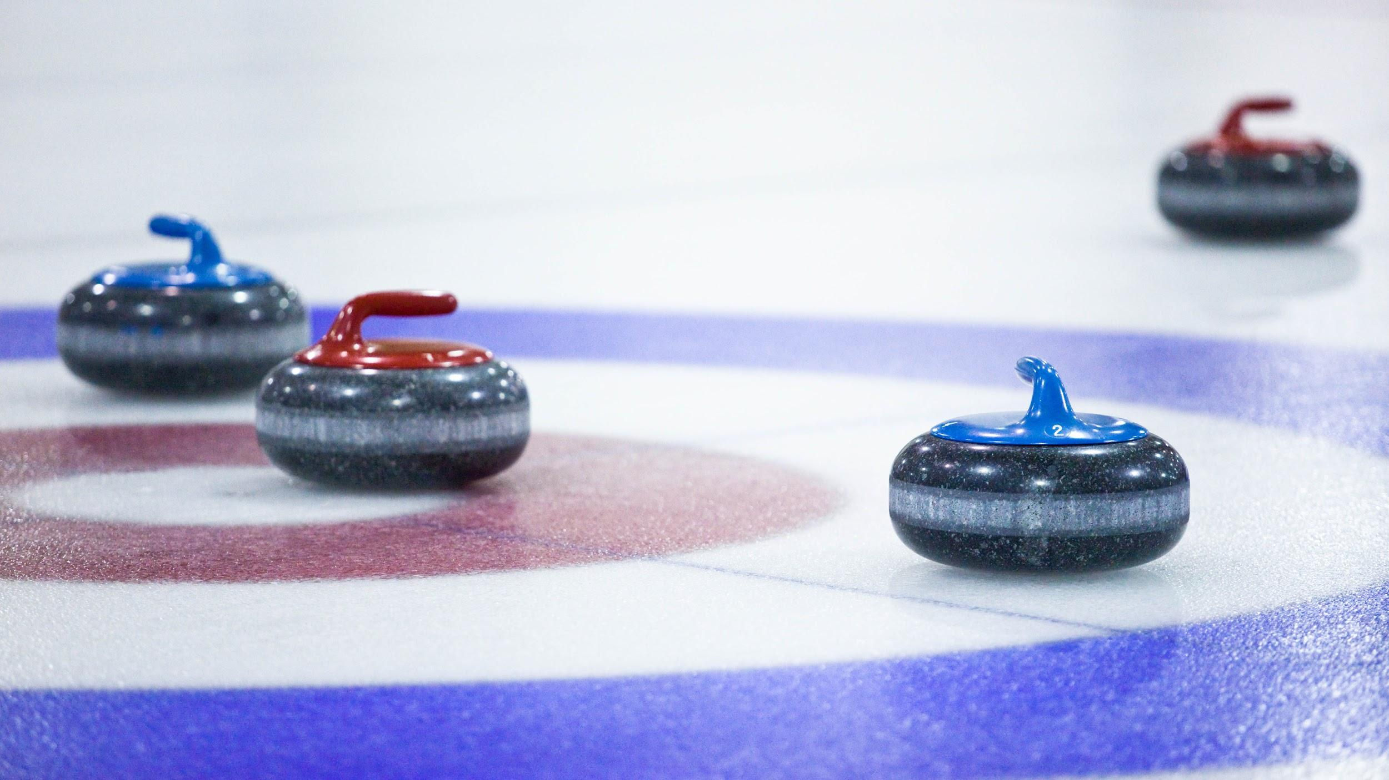
NIVEAU 1 : DÉBUTANT
INTRODUCTION AU SPORT DU CURLING

Slide 2
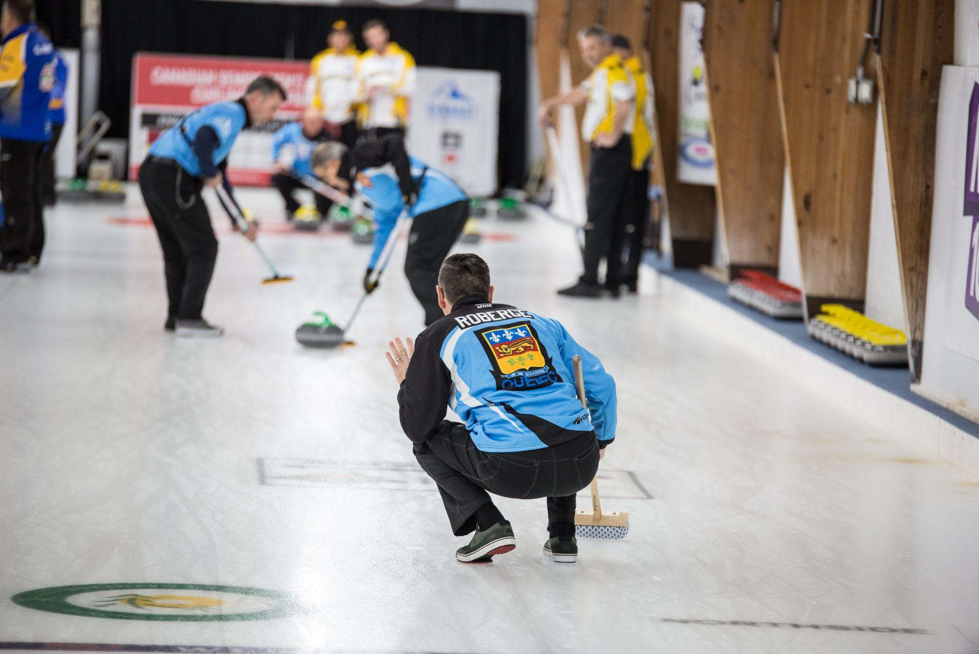
SEMAINE 1 - INTRODUCTION

Slide 3
Introduction
NIVEAU 1 - SEMAINE 1
→ Présentation du/des moniteur(s)
→ Présentation des participants
→ Présentation du programme
🥌 4 niveaux de 10 séances chacun
🥌 Niveau débutant et niveau intermédiaire
🥌 Séances de 120 minutes
🥌 Technique hors glace, sur glace et parties

Slide 4
Objectifs
NIVEAU 1 - SEMAINE 1
Objectifs du programme :
🥌 Apprentissage des technique de base du curling
🥌 Offrir une expérience positive
🥌 Offrir un environnement sécuritaire et encadré par des moniteurs
🥌 Offrir des séances de développement au niveau récréatif
🥌 Permettre à tous les participants de viser un niveau de jeu intermédiaire à la fin du niveau 4

Slide 5
Thèmes
NIVEAU 1 - SEMAINE 1
Les différents thèmes abordés lors du niveau 1 :
→ La sécurité, les composantes de l’aire de jeu
→ L’éthique, l’orientation du jeu
→ La position de la glissade
→ La position dans le bloc de départ
→ Les étapes du lancer
→ La prise de la pierre
→ Le lâcher
→ L’axe de lancer
→ Le brossage en position ouverte
→ L’introduction du jugement de la vitesse des pierres
→ Les notions de base de la stratégie
→ L’introduction du rôle de chaque joueur/communication

Slide 6
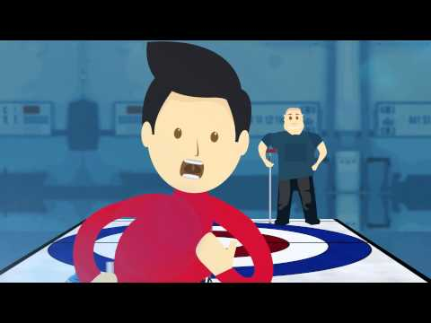
Sécurité
NIVEAU 1 - SEMAINE 1
⛑
Initiation au sport du curling - Vidéo de Curling Canada
Les différents facteurs de risque :
1- Facteurs mécaniques
→ Semelles antidérapantes
→ Semelles glissantes
→ Souliers
→ Brosses
→ Équipement pour faire les glaces
2- Facteurs environnementaux
→ Le froid
→ La déshydratation

Slide 7
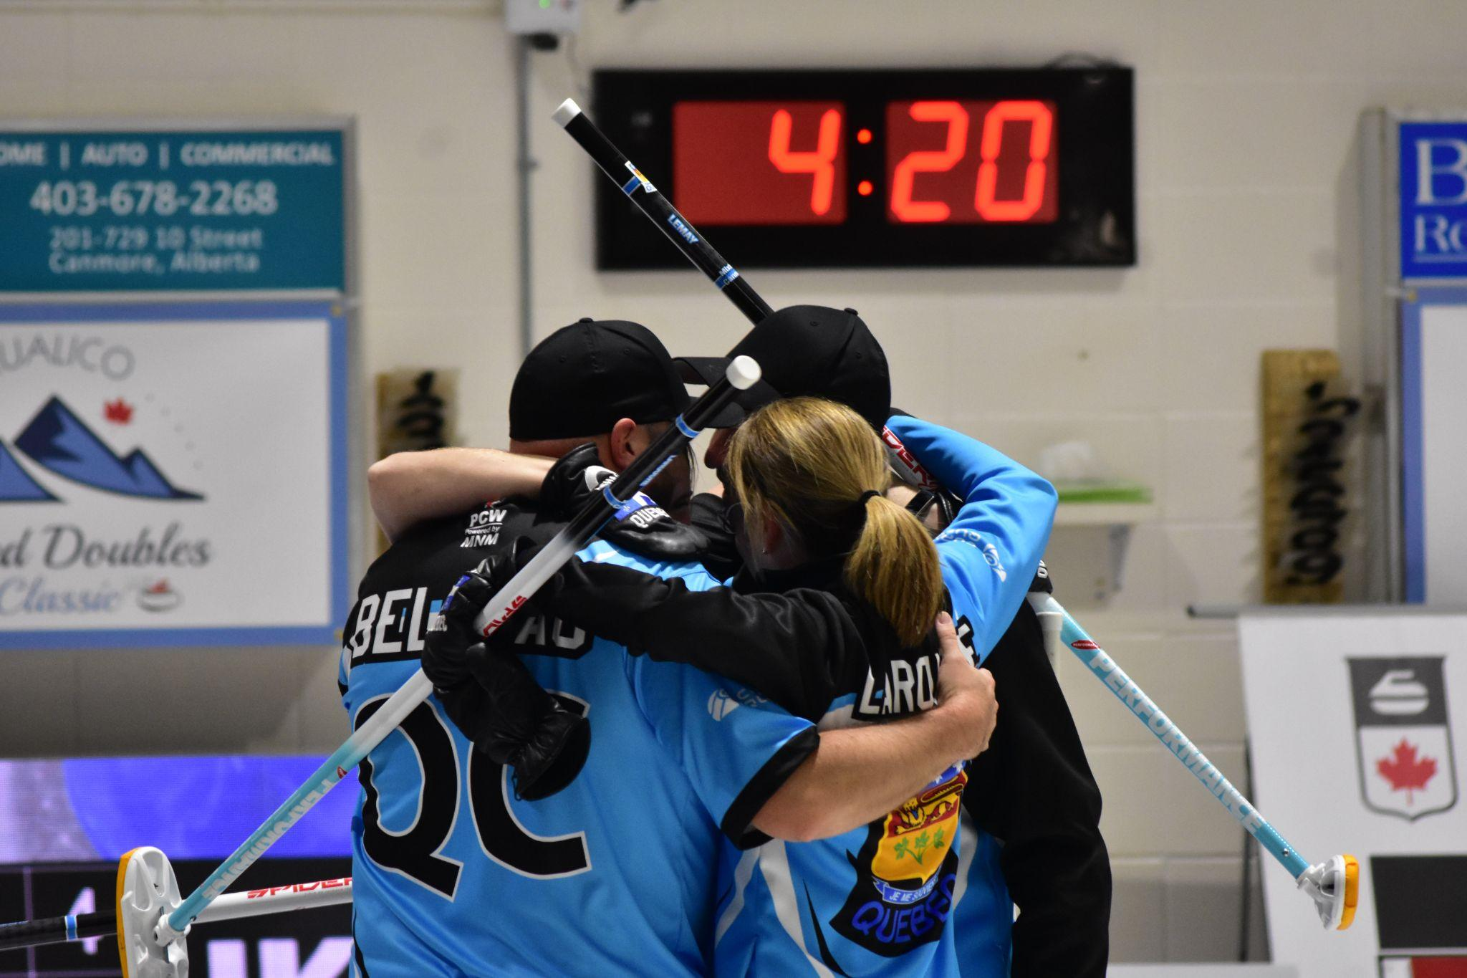
Sécurité (suite)
NIVEAU 1 - SEMAINE 1
⛑
Les différents facteurs de risque (suite) :
3- Facteurs humains
→ Les participants
→ Les moniteurs
→ Les officiels
→ Les entraîneurs

Slide 8
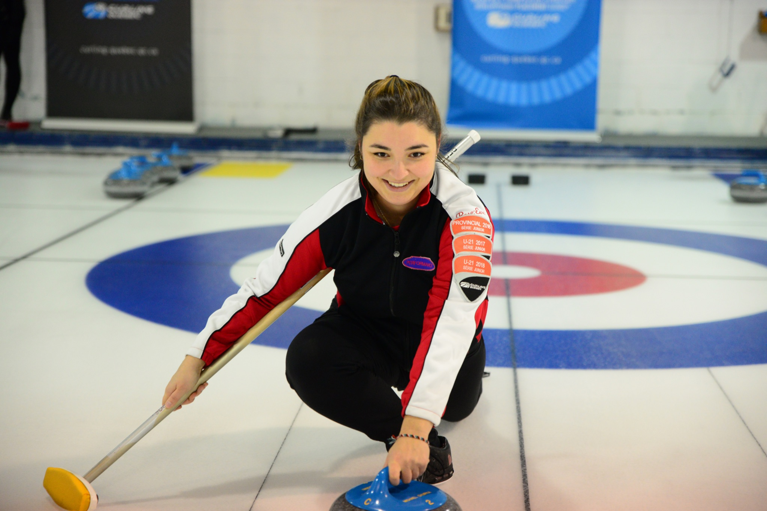
Équipement
NIVEAU 1 - SEMAINE 1
Les différents types d’équipement :
→ Les souliers
→ Les semelles glissantes
→ Les semelles antidérapantes
→ Les brosses
→ Les stabilisateurs
→ Les bâtons de lancer
→ L’habillement

Slide 9
Prévention
NIVEAU 1 - SEMAINE 1
Comment prévenir les blessures :
→ Échauffement
→ Toujours embarquer sur la glace avec le pied antidérapant
→ Ne jamais courir ou marcher de reculons sur la glace
→ L’entraîneur doit toujours avoir un plan d’action d’urgence, un plan pour minimiser le risque
→ Le moniteur organise des activités appropriées selon le niveau des participants
→ Avoir des équipements adéquats en tout temps : semelles qui grippe, balai est propre
→ Connaître l’emplacement de la trousse d’urgence et du défibrillateur

Slide 10
Conseils de l’entraîneur
NIVEAU 1 - SEMAINE 1
Tous les sports comportent un certain niveau de risque et chaque personne a une responsabilité de faire sa part pour minimiser le risque!
Participants :
🥌 Maintenir vos équipements à jour.
🥌 Laver vos têtes de brosse avec du savon à vaisselle et une brosse. Pour les brosses Hardline, prenez du VIM. La tête doit être complètement sèche avant d’être utilisée sur la glace (3 jours).
🥌 Nettoyer régulièrement vos semelles antidérapantes.

Slide 11
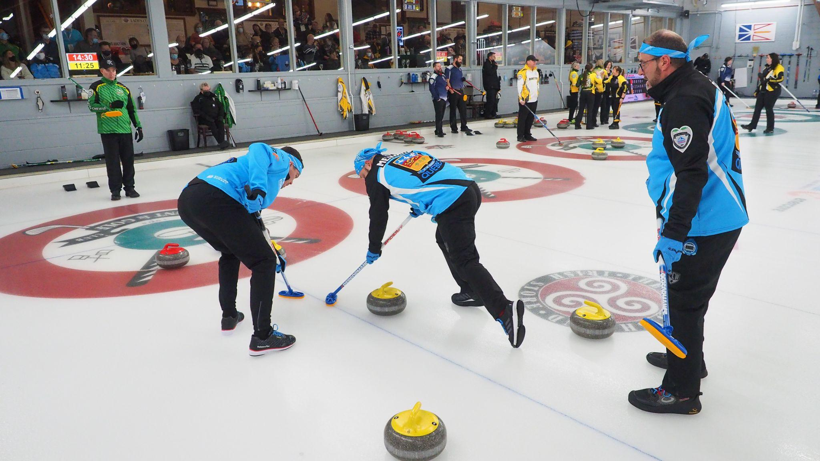
SEMAINE 2 - TERMINOLOGIE

Slide 12
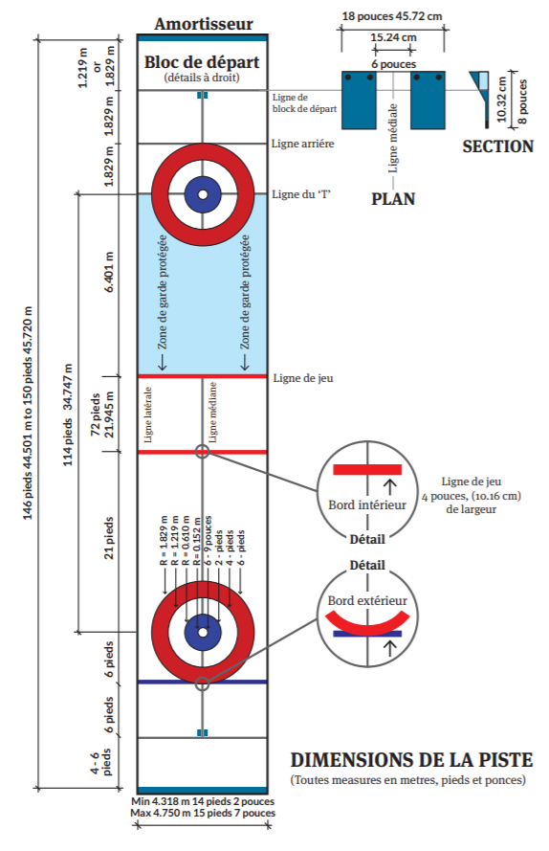
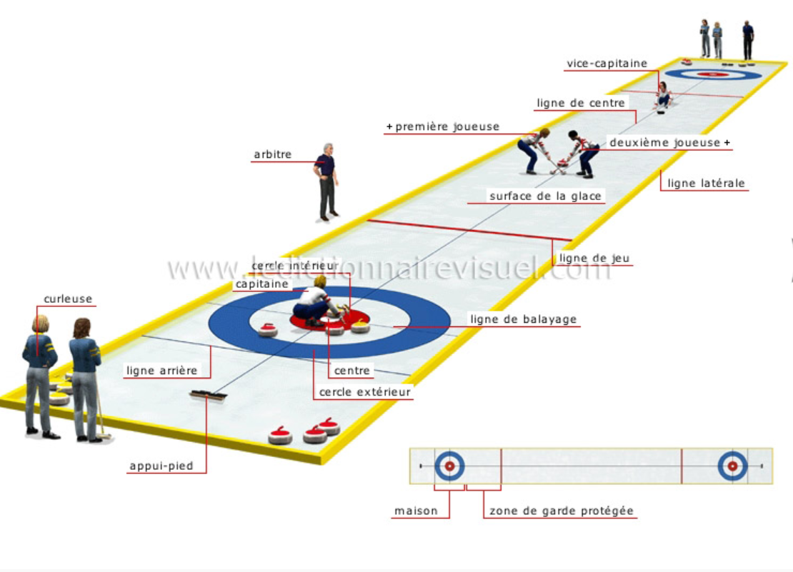
Terminologie
NIVEAU 1 - SEMAINE 2

Slide 13
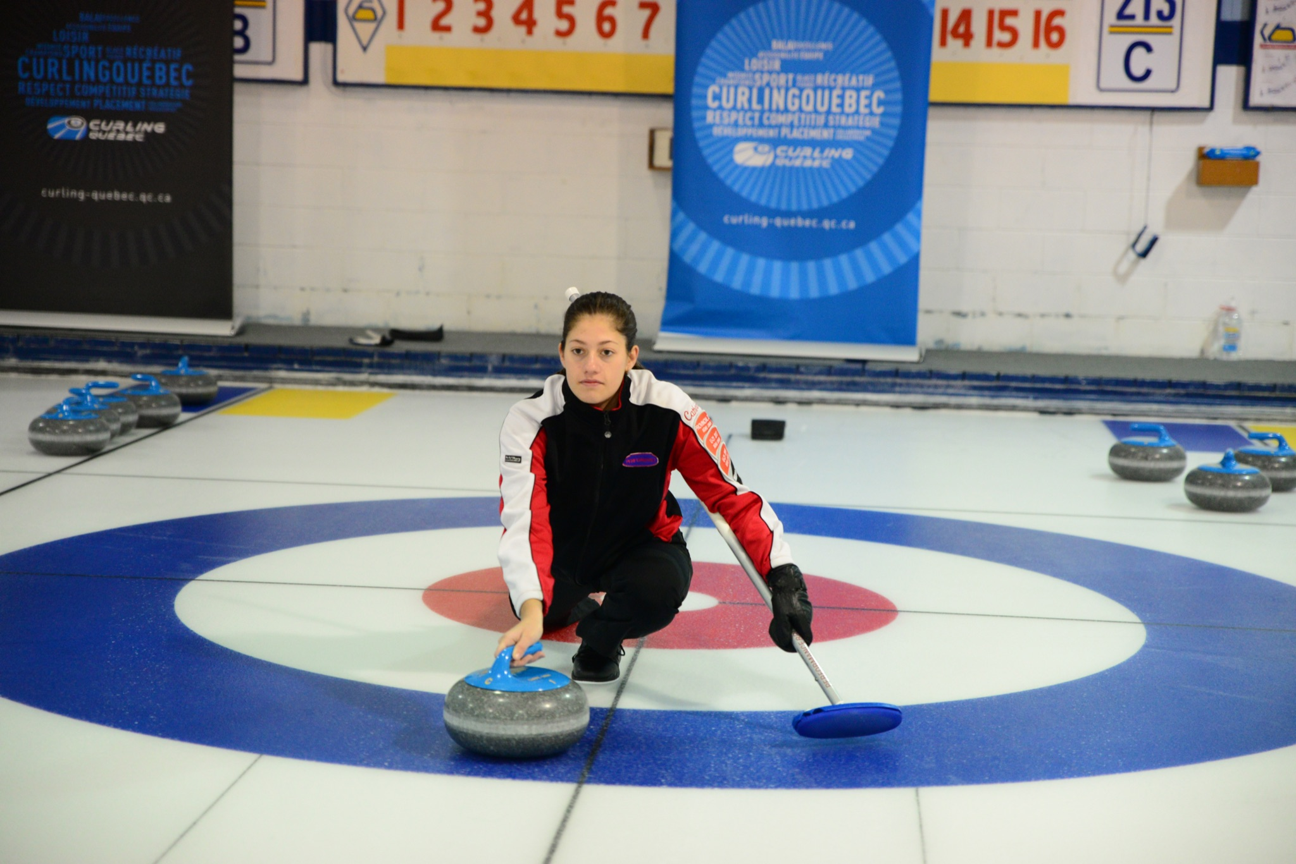
La glissade
NIVEAU 1 - SEMAINE 2
Les éléments clés pour une position de glissade réussie :
→ Les épaules sont parallèles à la surface de jeu et perpendiculaires à l’axe de lancer
→ Les hanches sont perpendiculaires à l’axe de lancer (regardent vers l’avant)
→ Le pied glisseur se trouve sous le nombril (sous notre centre de gravité)
→ Le pied glisseur est légèrement tourné vers l’extérieur (les orteils pointent à l’extérieur de l’axe de lancer)
→ Le pied de la jambe gouvernail peut pointer droit, vers l’intérieur ou vers l’extérieur

Slide 14
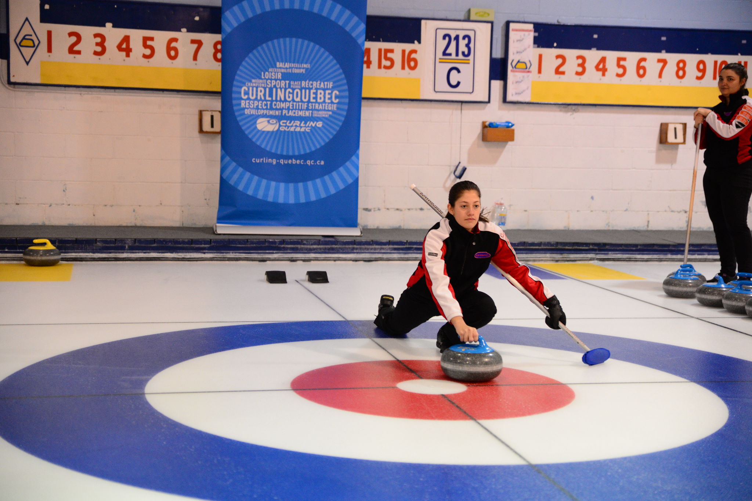
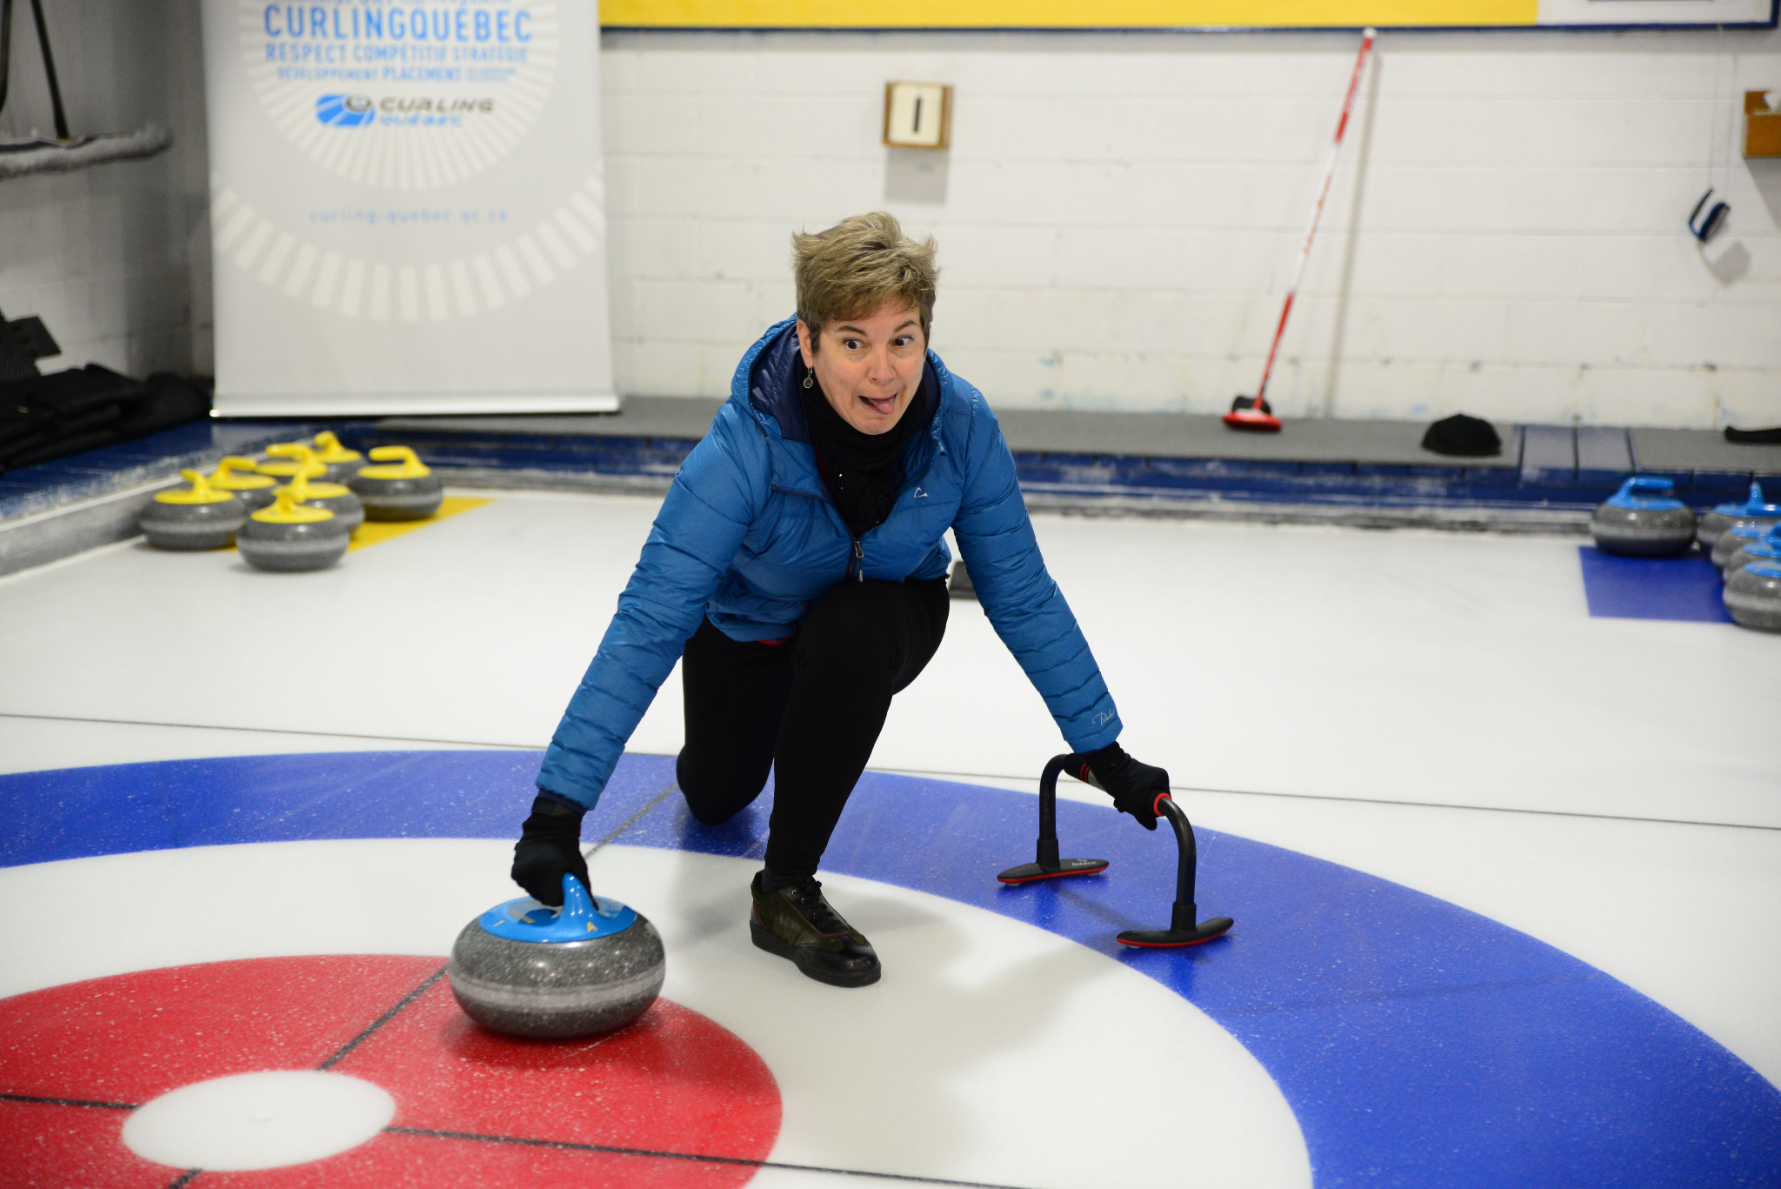
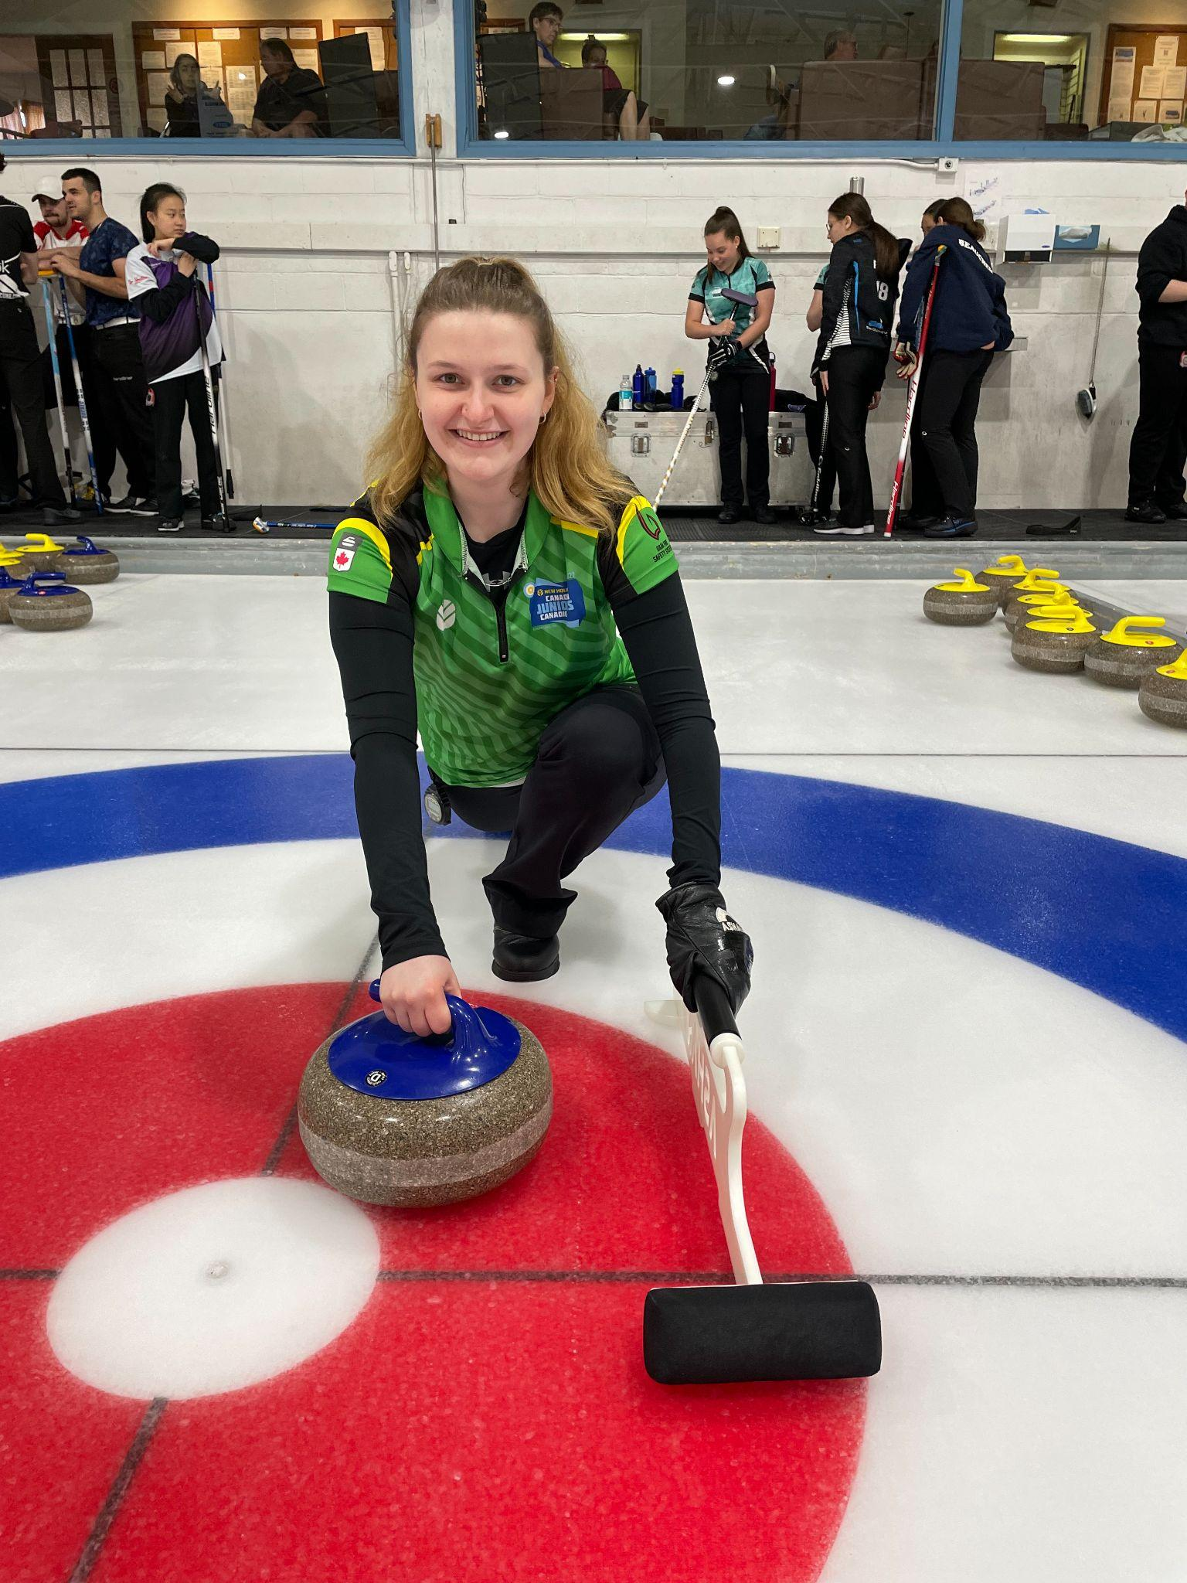
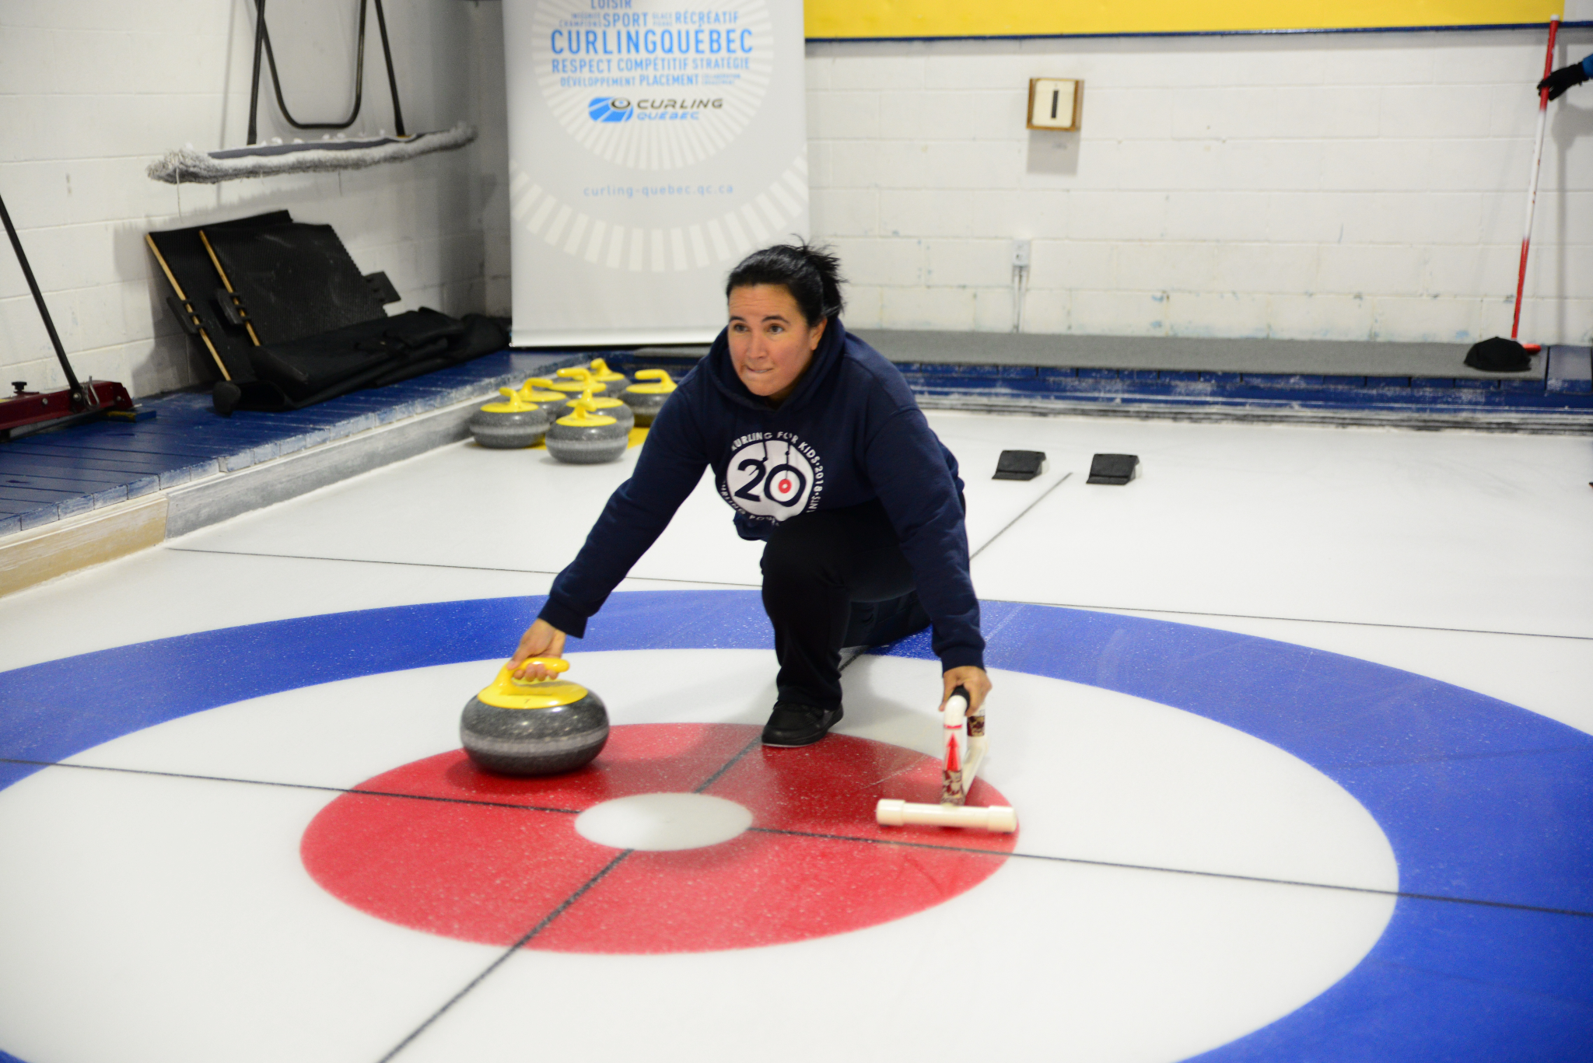
Position de glissade
NIVEAU 1 - SEMAINE 2
À FAIRE ✅
À NE PAS FAIRE ❌

Slide 15
Conseils de l’entraîneur
NIVEAU 1 - SEMAINE 2
→ Avant de pratiquer tout sport, il est important de connaître les termes qui y sont reliés.
→ Une bonne connaissance de l’aire de jeu permettra une communication plus efficace dans la pratique de votre sport.
→ La position de départ est l’un des éléments qui vous permettra d’effectuer des lancers plus précis.
🥌 Aurez-vous besoin de renforcer quelques muscles?
🥌 Aurez-vous besoin d’assouplir d’autres muscles?
→ Tout au long de ce programme, nous serons là pour vous aider à améliorer votre technique de glisse.

Slide 16
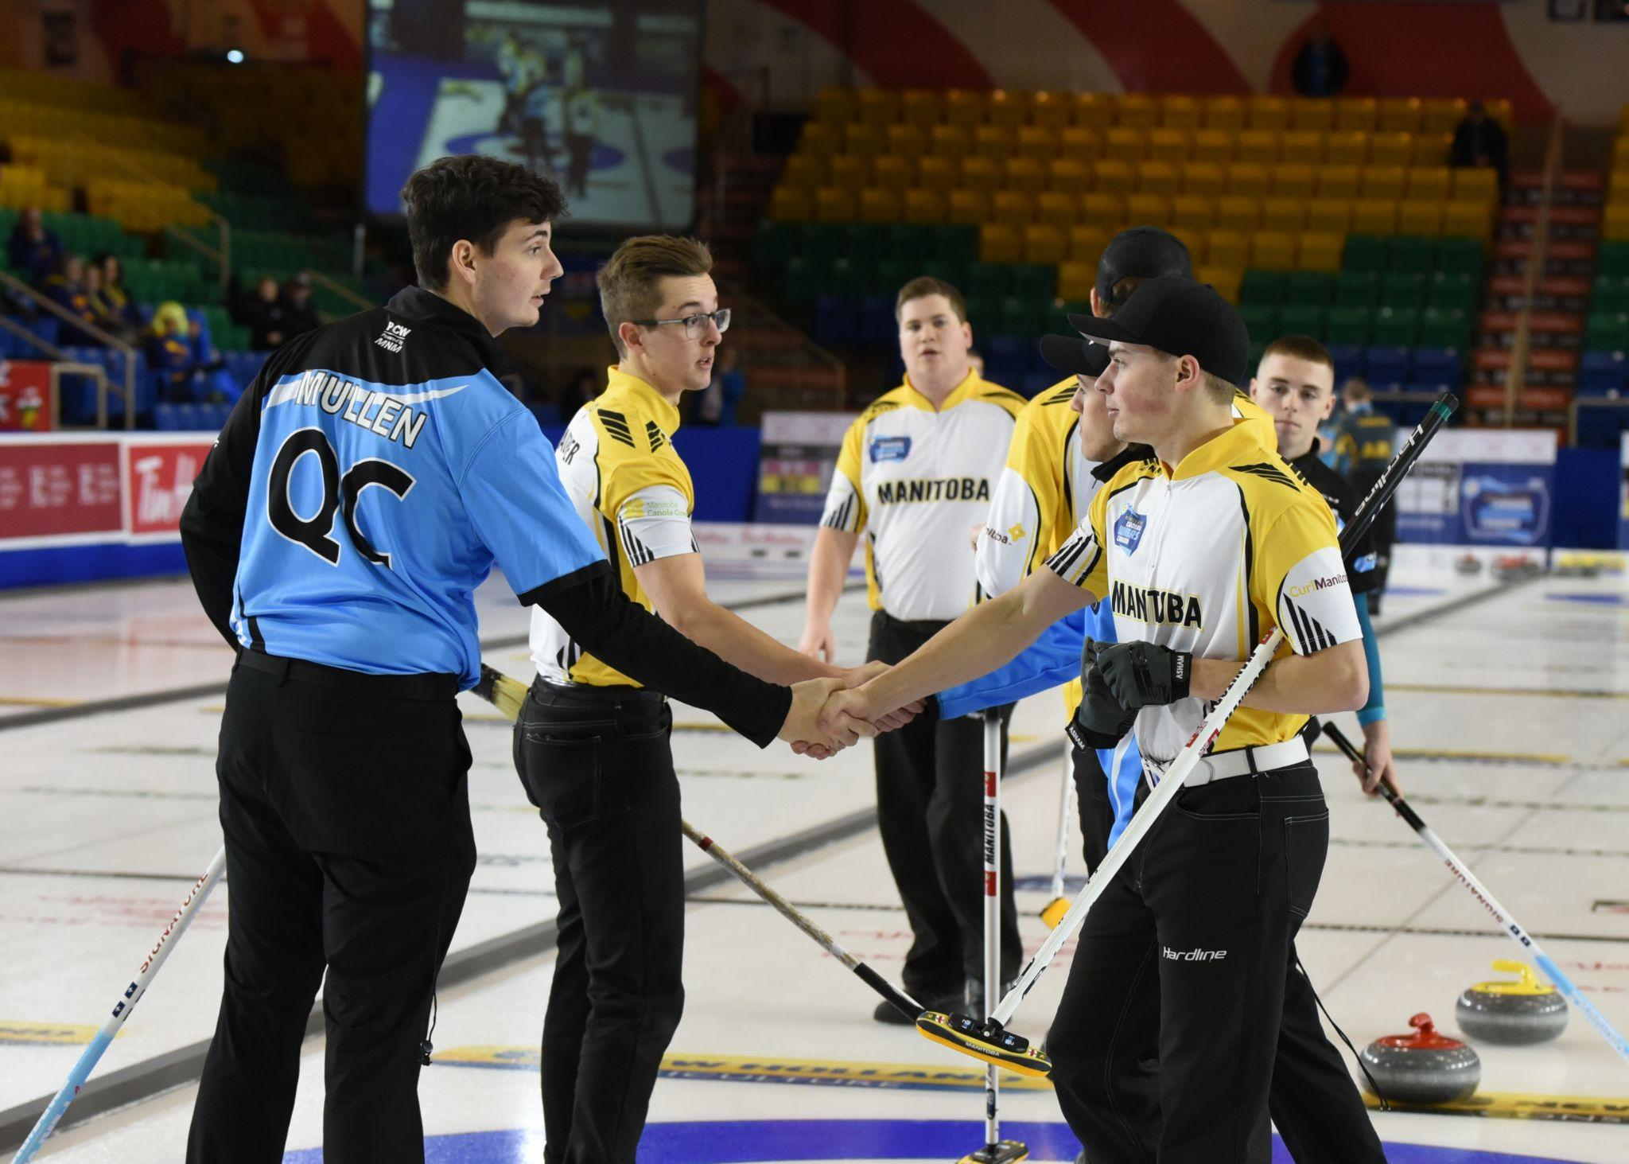
SEMAINE 3 - ÉTHIQUE DU CURLING

Slide 17
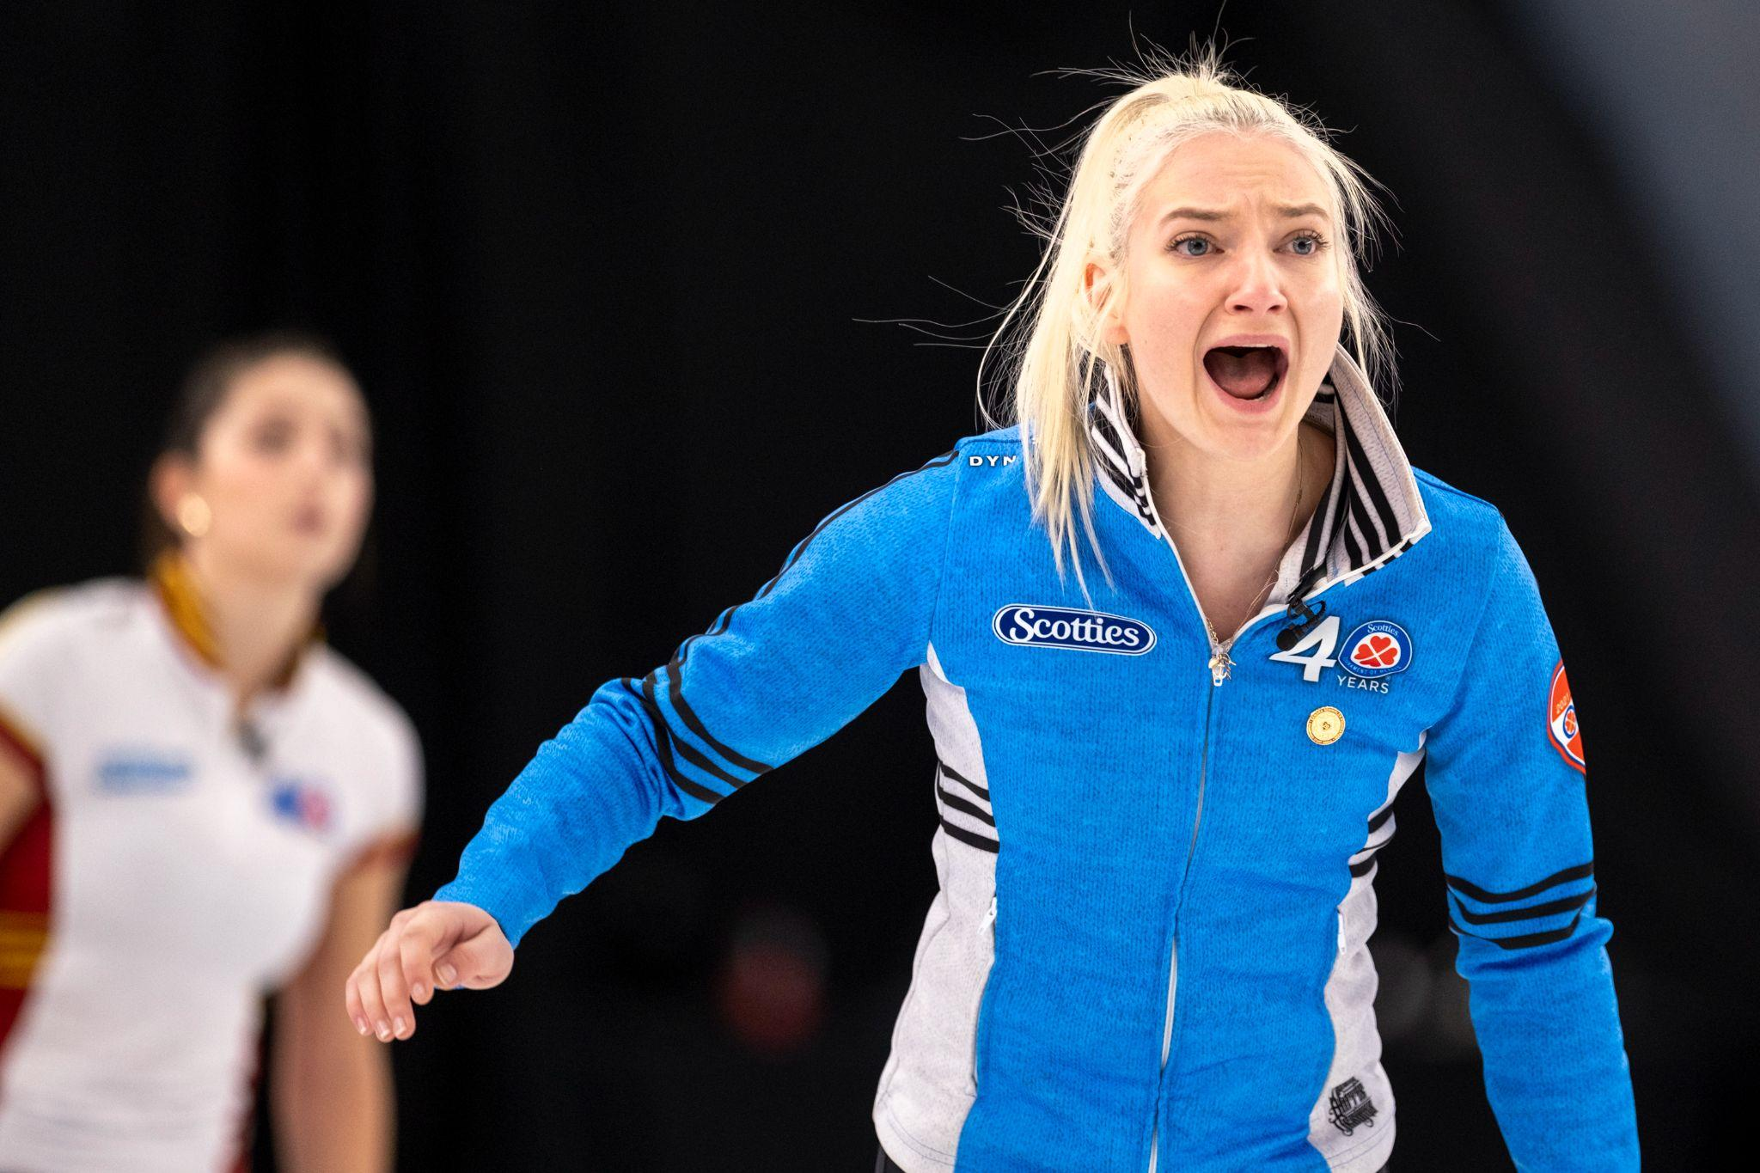
Éthique du curling
NIVEAU 1 - SEMAINE 3
Les valeurs reliées au curling :
→ Des souliers propres et appropriés
→ Les règles spécifiques à chaque club de curling
→ La nourriture et les breuvages
→ La poignée de main avant et après les parties
→ Le tirage au sort
→ La position de l’équipe active
→ La position de l’équipe inactive
→ Les mains et les genoux sur la glace (À ÉVITER)

Slide 18
Éthique du curling (suite)
NIVEAU 1 - SEMAINE 3
Règles élémentaires du curling :
→ Les limites de jeu
→ Le marteau
→ Les différentes positions dans un équipe
→ Le bloc de départ, quel côté utiliser?
→ Une pierre en mouvement qui est touchée?
→ La zone de garde protégée à 5 pierres
→ Le brossage derrière la ligne de centre de la maison
Sites web où vous pourrez trouver de l’information complémentaire :
www.curling-quebec.qc.ca
www.curlingcanada.ca

Slide 19
Informations générales
NIVEAU 1 - SEMAINE 3
Pierres/glace/pebble :
→ Une pierre pèse environ 44 livres
→ 16 pierres par piste de jeu (8 de chaque couleur)
→ Coût : 800$ à 1000$ par pierre
→ La partie encavée sous la pierre se nomme : la couronne
Équipements utilisés :
→ Les stabilisateurs et les brosses
→ Les bâtons de lancer
→ Les semelles glissantes et antidérapantes
→ Les chronomètres (outil de référence)
🥌

Slide 20
Orientation du jeu
NIVEAU 1 - SEMAINE 3
Pointage :
→ L’équipe qui a le plus de points à la fin du dernier bout remporte la partie
→ Une seule équipe marque un ou plusieurs points à chaque bout
→ Un bout = lorsque chaque équipe a lancé ses huit pierres
→ Une partie comporte en général entre six et dix bouts

Slide 21
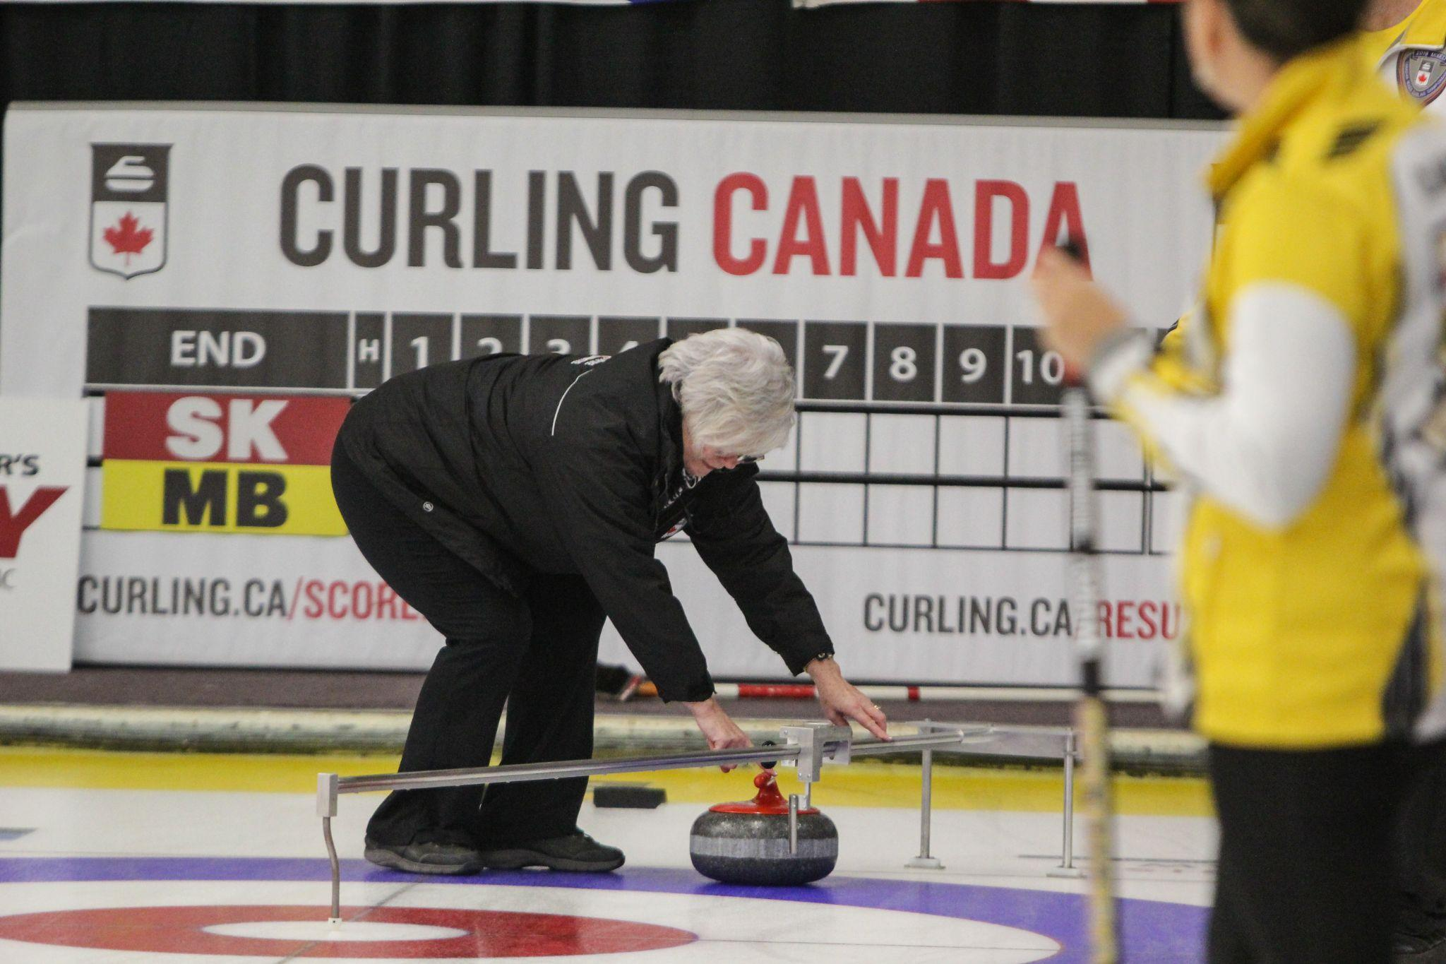
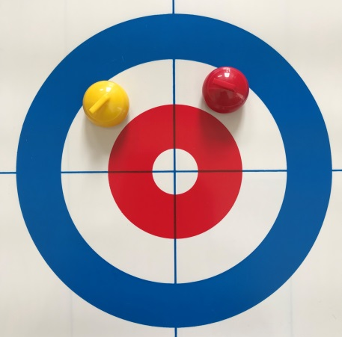
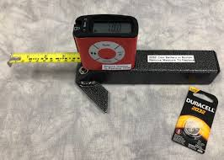
Orientation du jeu (suite)
NIVEAU 1 - SEMAINE 3
Mesure des pierres :
→ Une jauge graduée est utilisée pour mesurer deux pierres ou plus qui semblent être à égale distance du bouton
→ Les lasers sont maintenant aussi utilisés dans les championnats

Slide 22
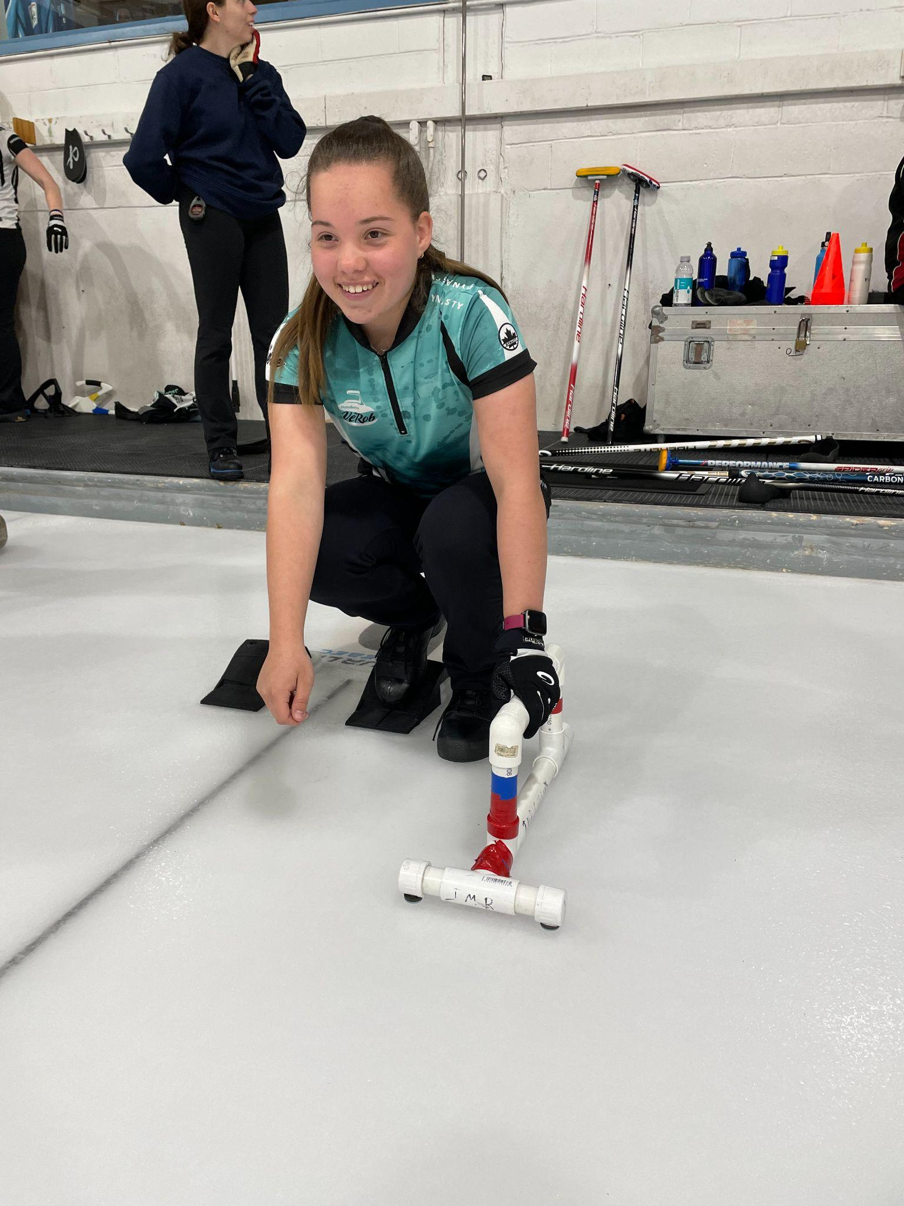
Position dans le bloc de départ
NIVEAU 1 - SEMAINE 3
Éléments importants pour une position de départ réussie (exemple pour un droitier) :
→ Se tenir debout derrière le bloc de départ
→ Positionner son pied droit dans la partie haute du bloc de départ
→ Le gros orteil est orienté vers la cible
→ Positionner le pied glisseur de façon à être parallèle au pied dans le bloc
→ Le talon du pied glisseur devrait être sur la même ligne que les orteils du pied droit (talon-orteils)
→ Descendre en position de squat ou semi-accroupie

Slide 23
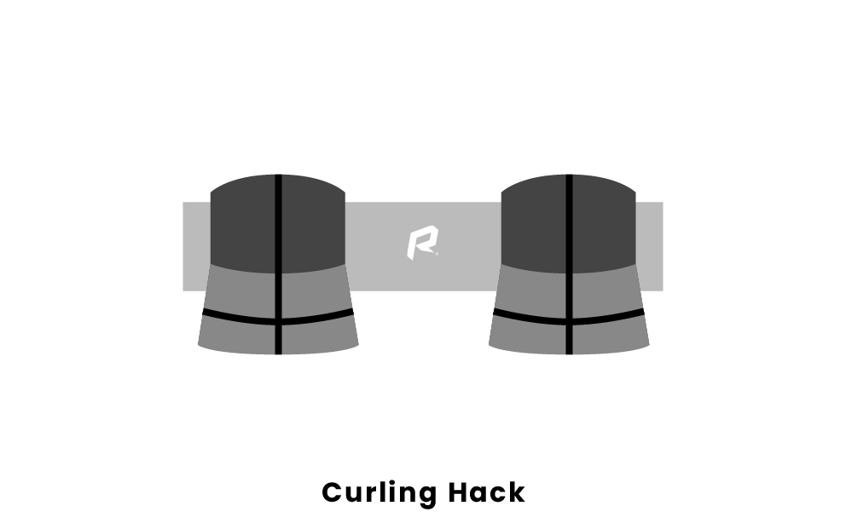
Position dans le bloc de départ (suite)
NIVEAU 1 - SEMAINE 3
→ Les épaules sont parallèles à la glace et perpendiculaires à l’axe de lancer
→ Les hanches sont perpendiculaires à l’axe de lancer (les os pointus de gauche et droite sont comme nos yeux, ils doivent regarder vers l’axe de lancer)
→ L’oeil dominant est sur l’axe de lancer*
→ Le bras d’appui est légèrement fléchi
→ Le bras de lancer est ferme et relaxe, le coude demeure légèrement fléchi
*L’oeil dominant sera discuté dans un niveau supérieur

Slide 24
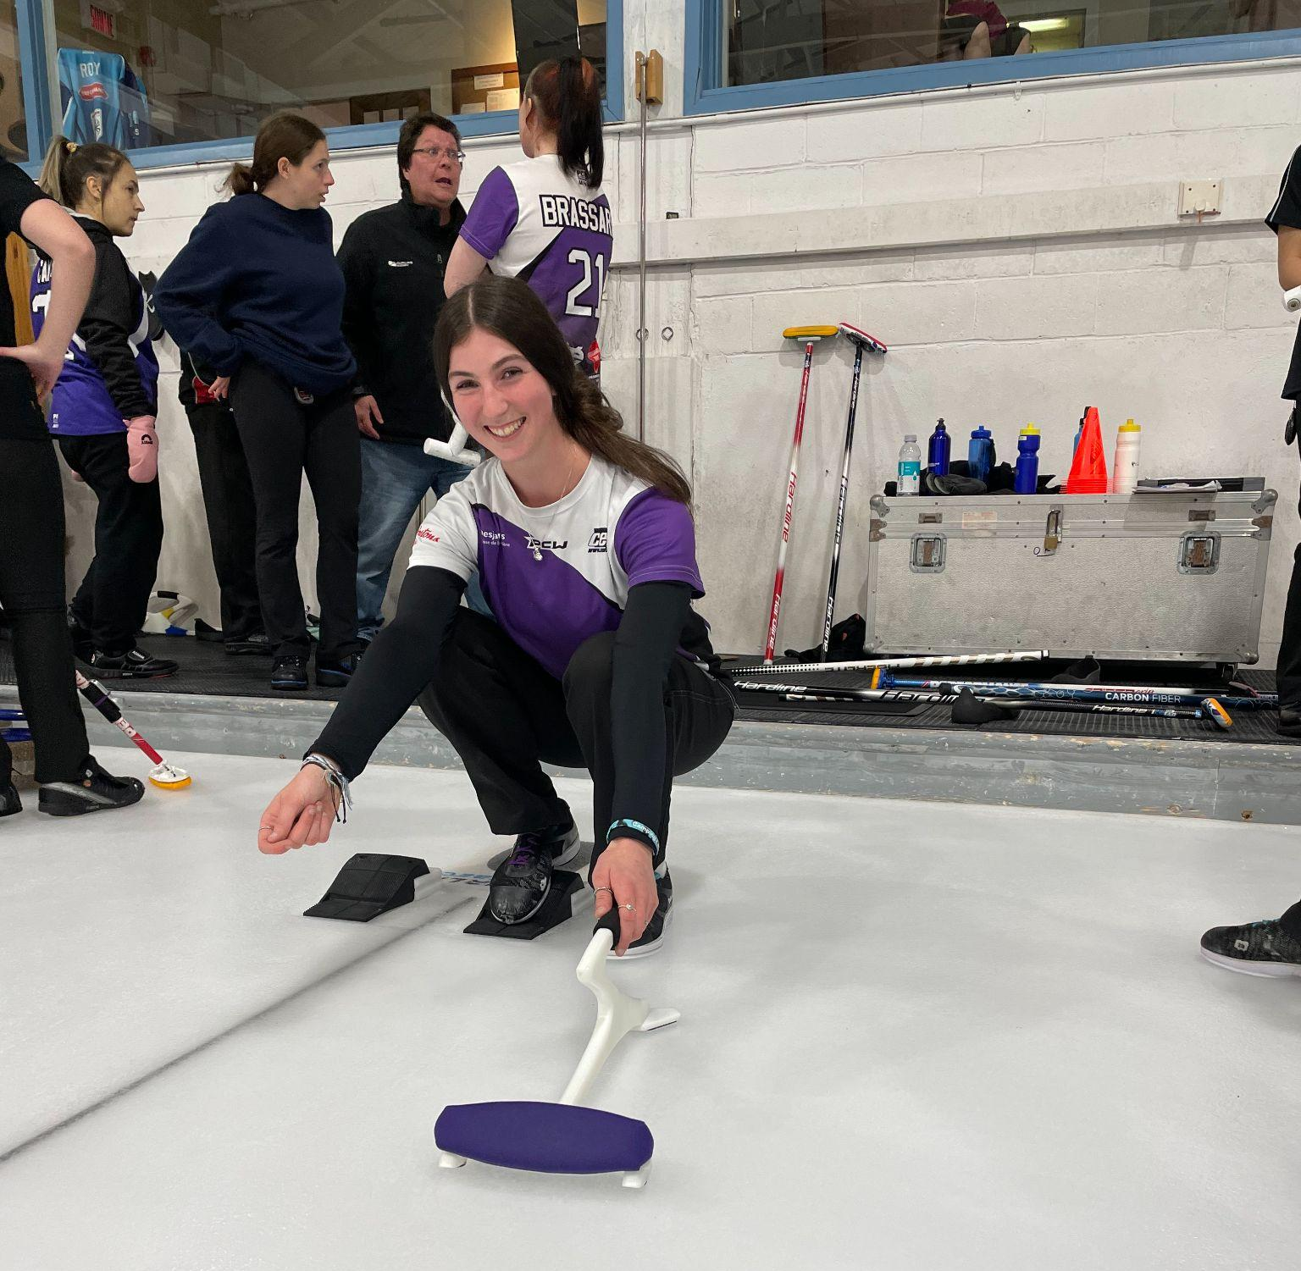
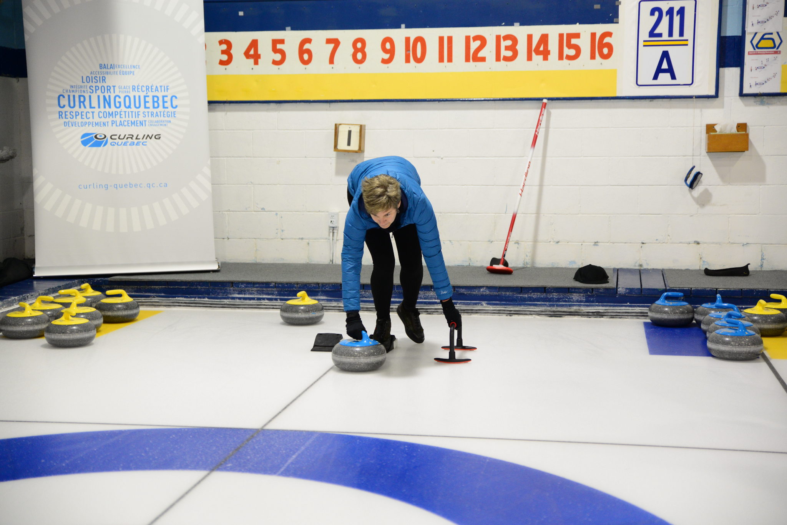
Position dans le bloc de départ
NIVEAU 1 - SEMAINE 3
À FAIRE ✅
À NE PAS FAIRE ❌

Slide 25
Conseils de l’entraîneur
NIVEAU 1 - SEMAINE 3
Tout débute dans le bloc de départ!!
→ Vous serez probablement inconfortables avant de trouver une position confortable.
→ La glissade est comme le tir à l’arc, si notre position de départ ne vise pas la cible, il sera impossible d’atteindre notre but.
→ Le secret est la pratique! Si vous avez la chance de travailler avec un entraîneur, il pourra vous filmer et vous pourrez bien comprendre les détails techniques à corriger.
→ Il est important de prendre conscience de son corps pour savoir dans quelle position il se trouve.

Slide 26
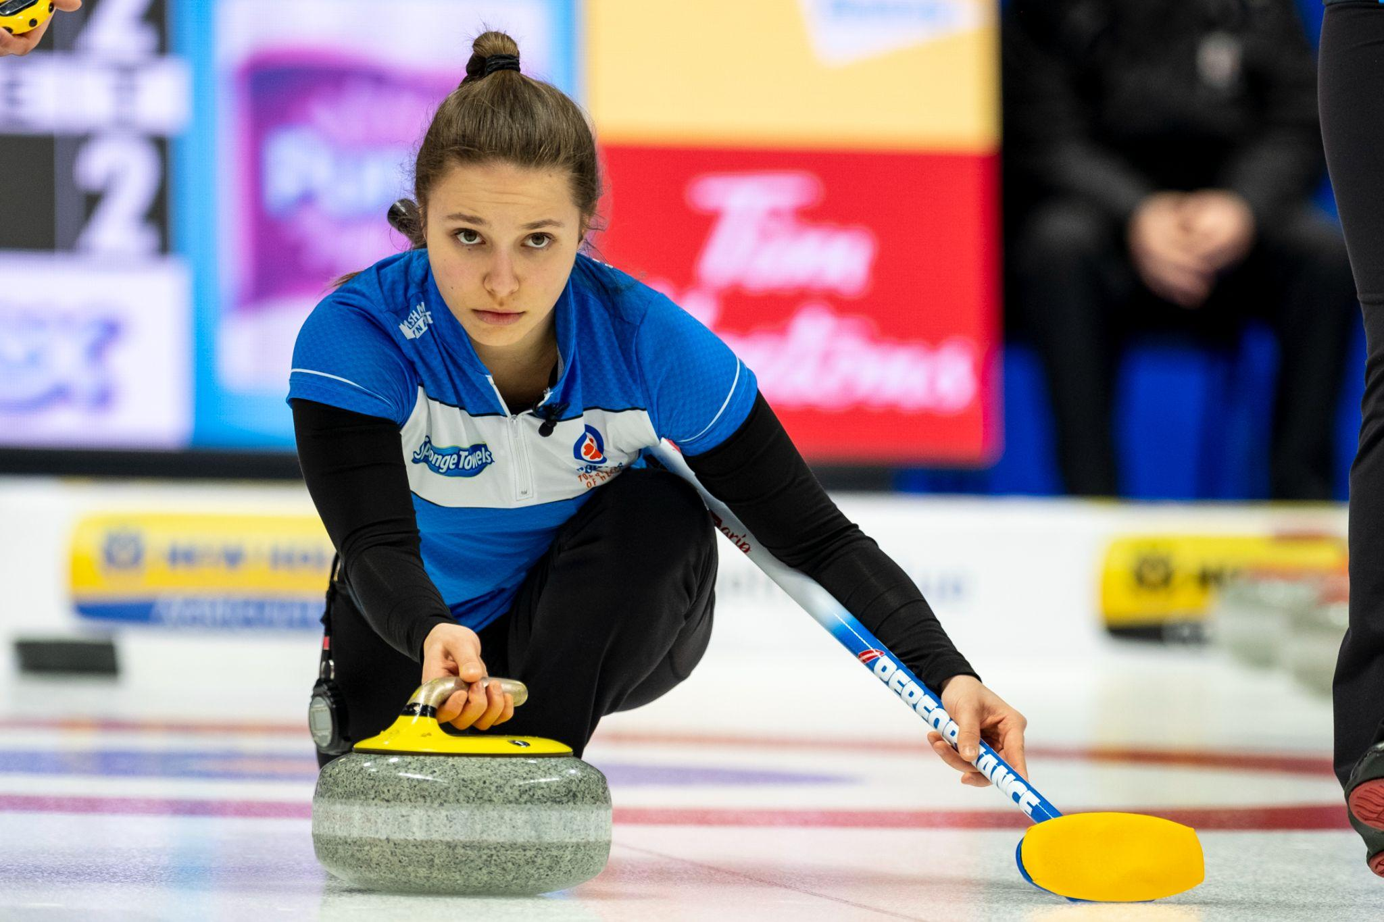
SEMAINE 4 - PRISE DE LA PIERRE

Slide 27
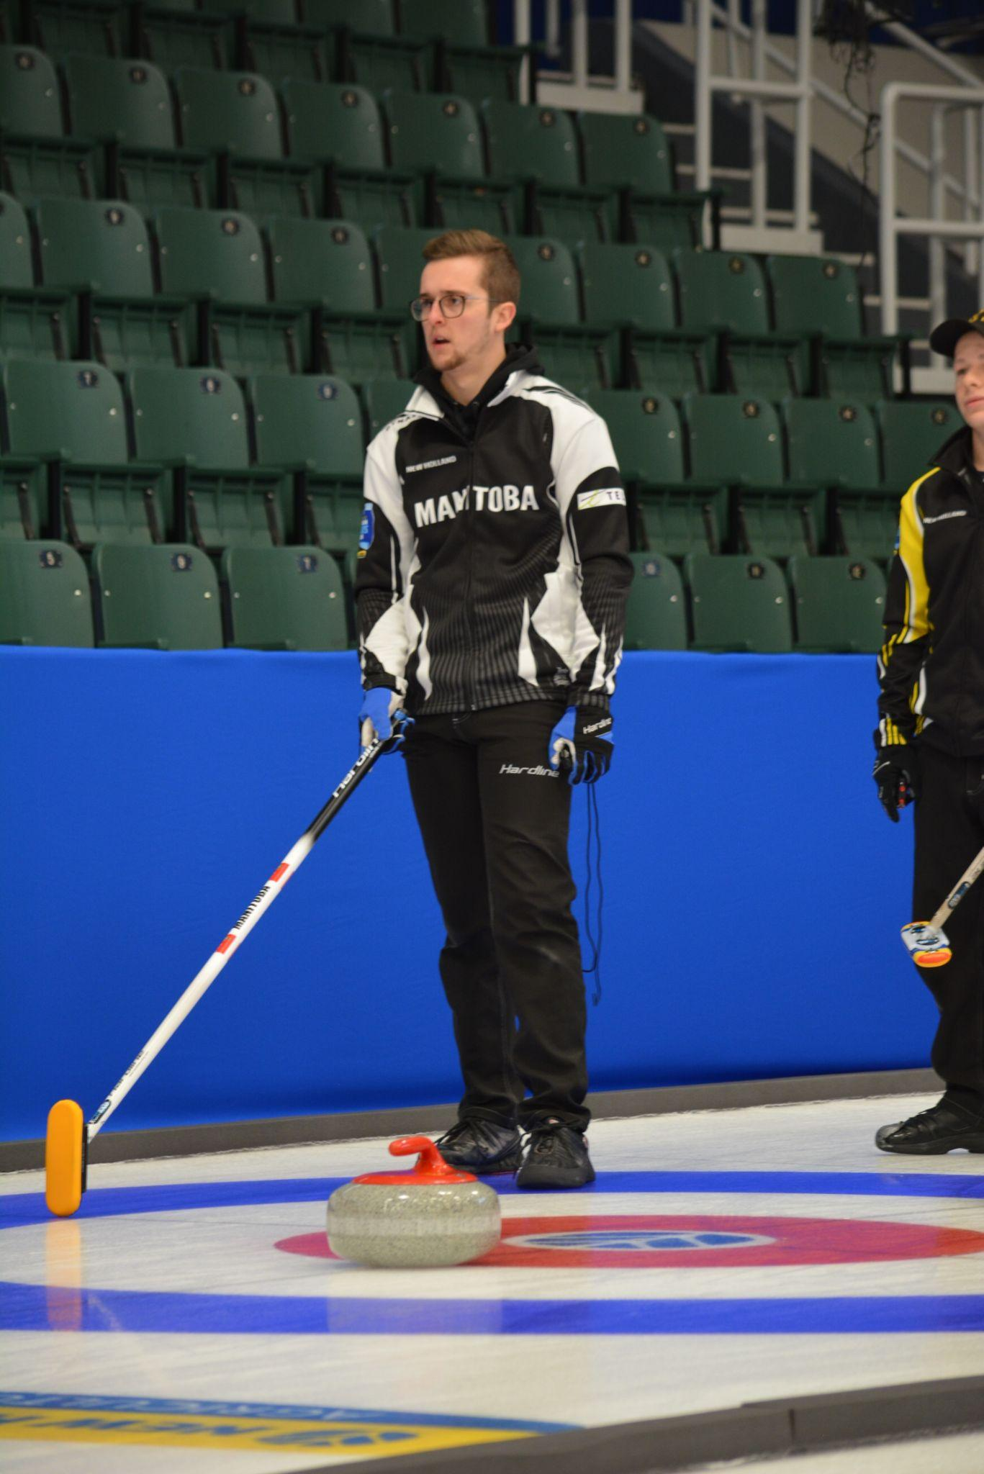
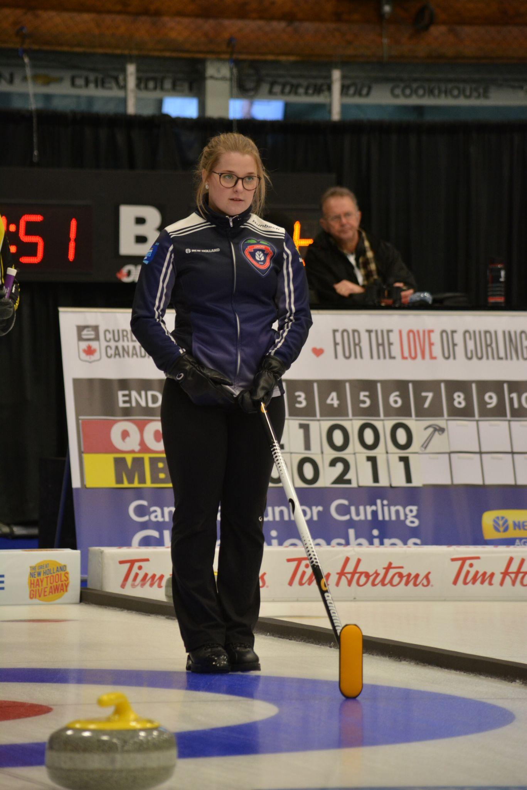
Signaux du capitaine
NIVEAU 1 - SEMAINE 4
BONNE POSITION

Slide 28
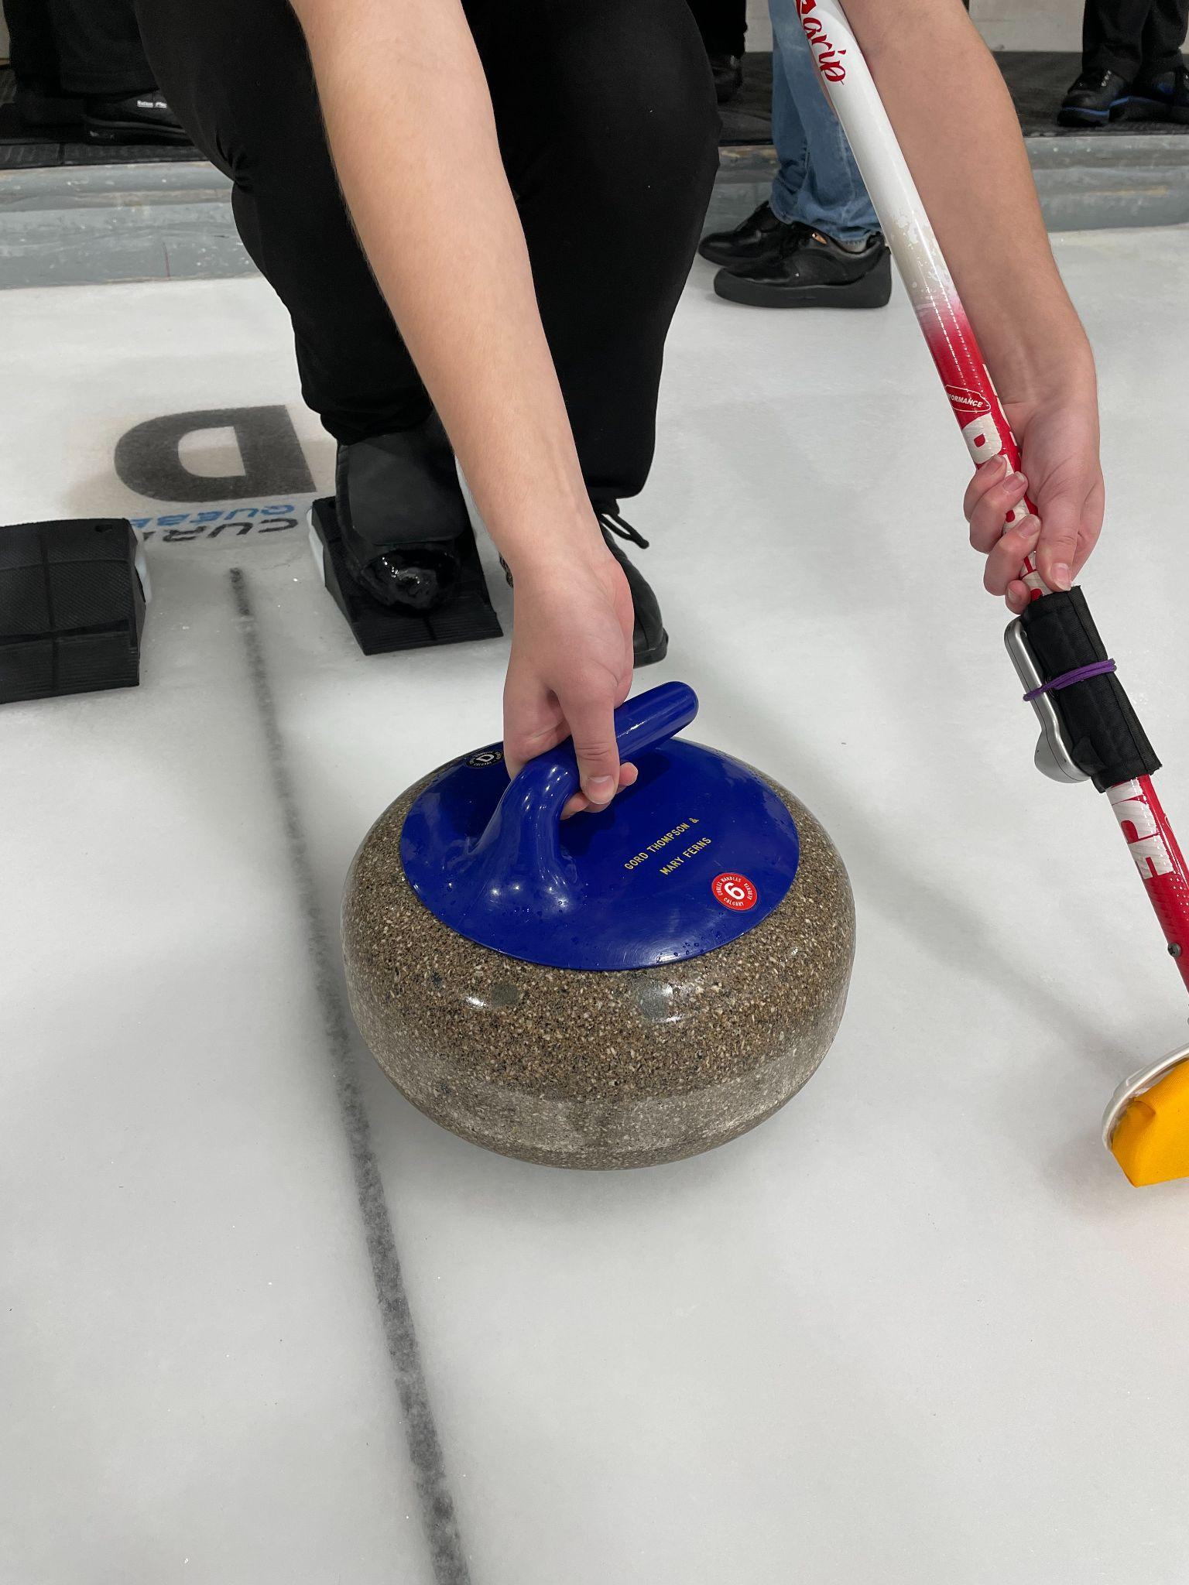
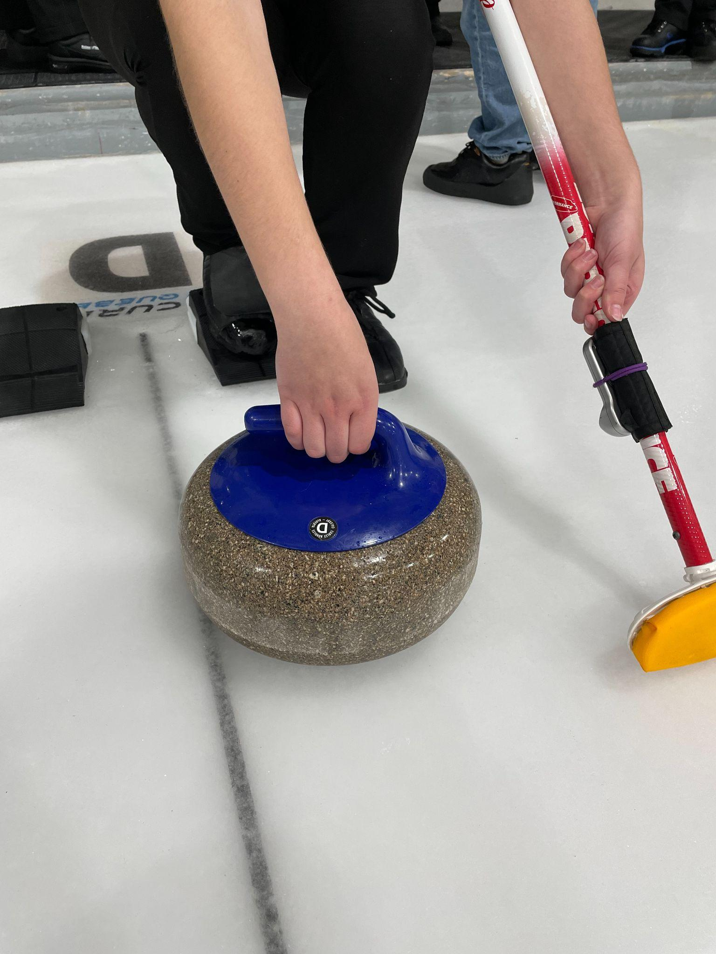
Prise de la pierre
NIVEAU 1 - SEMAINE 4
Éléments clés pour une prise de pierre réussie (description pour un droitier) :
→ Placer la pierre de façon à avoir la poignée à midi
→ Garder le coude légèrement fléchi
→ Former un “U” avec le bout des doigts qui sera sous la poignée
→ Positionner le pouce sur le côté gauche de la poignée
→ Mettre l’emphase sur le pouce, l’index et le majeur
→ Un “V” sera ainsi créé avec le pouce et l’index
→ Pour une rotation horaire, tourner la pierre à 10h, la pointe du “V” sera orientée vers l’épaule droite
→ Pour une rotation antihoraire, tourner la pierre à 2h, la pointe du “V” sera orientée vers l’épaule gauche

Slide 29
Rotation de la pierre
NIVEAU 1 - SEMAINE 4
→ Une pierre qui a beaucoup de rotation reste droite plus longtemps
→ Une pierre qui a peu de rotation courbera beaucoup plus
→ Une pierre devrait avoir en moyenne entre 3 tours et demi à 4 tours et demi pour un placement
→ La surface de jeu, le brossage et les conditions de jeu peuvent affecter la vitesse et la courbe d’une pierre
Faits amusants
🥌

Slide 30
Conseils de l’entraîneur
NIVEAU 1 - SEMAINE 4
→ Une bonne prise de pierre vous permettra d’effectuer des lancers plus constants.
→ La position du “V” avec le pouce et l’index confirmera si votre position de départ est efficace.
→ N’oubliez pas que la position de la prise de la pierre sera peut-être inconfortable au départ mais plus vous répéterez cette action, plus ce sera un automatisme par la suite.
→ Lors de vos pratiques, comptez votre nombre de rotations et essayer d’avoir un nombre de tours qui se ressemble d’un lancer à l’autre.
Répétition = Automatisme = Constance

Slide 31
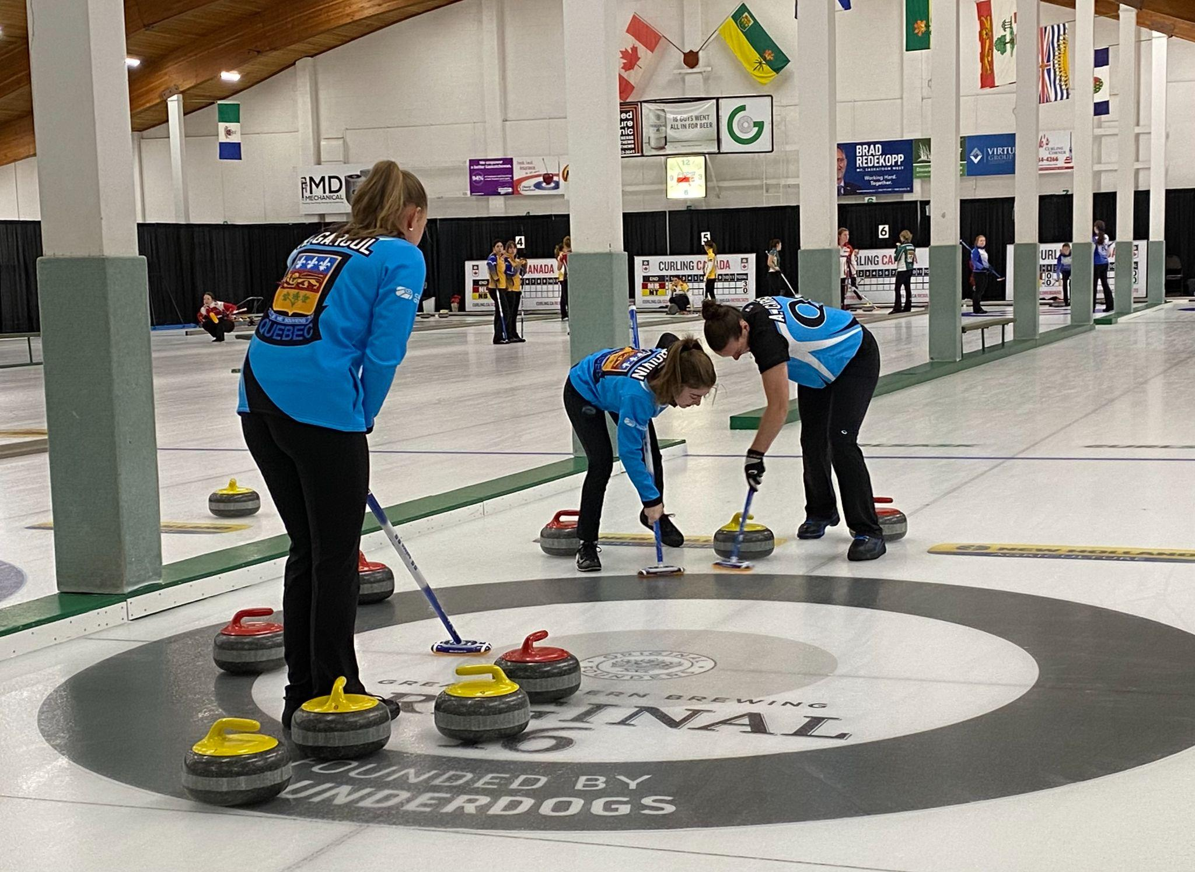
SEMAINE 5 - BROSSAGE

Slide 32
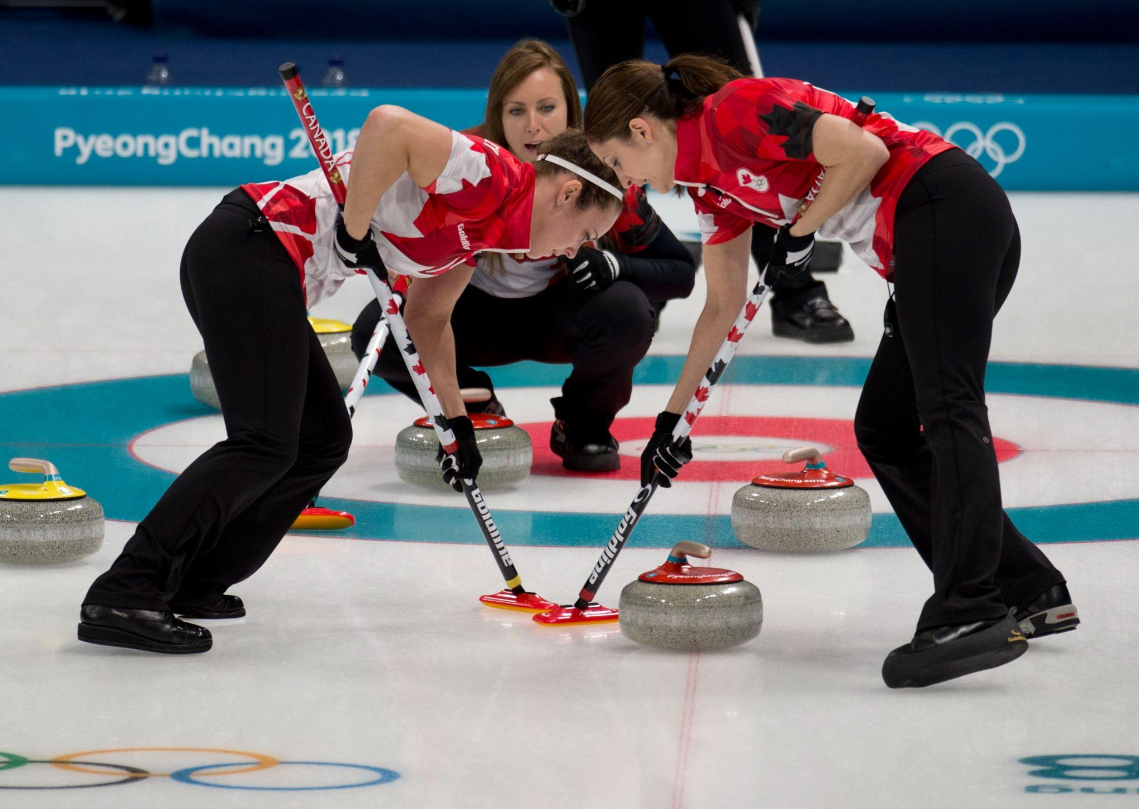
Brossage - Les effets de base
NIVEAU 1 - SEMAINE 5
Les effets de base du brossage :
→ Augmenter la distance de glisse d’une pierre par la friction du tissu de la brosse sur la glace
→ Enlever le givre ou les débris qui pourraient se trouver sur la trajectoire de la pierre
→ Ralentir ou augmenter l’effet de courbe de la pierre
🧹

Slide 33
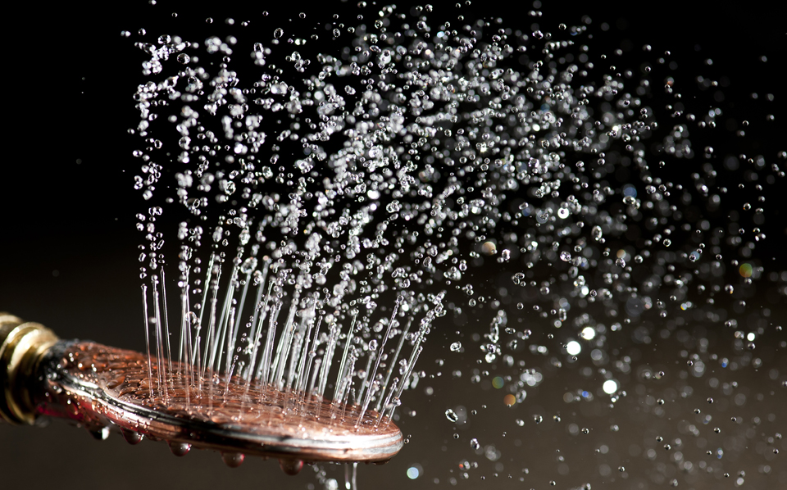
Brossage - Les facteurs influents
NIVEAU 1 - SEMAINE 5
🧹
Les facteurs pouvant influencer la vitesse d’une pierre :
→ La température de la glace
→ La température extérieure
→ L’efficacité des brosseurs
→ La surface de la glace (ex. grosseur des pebbles)
→ Les débris, saletés, poussières
→ La durée d’une partie (ex. une équipe qui est serrée dans le temps jouera plus de sorties)

Slide 34
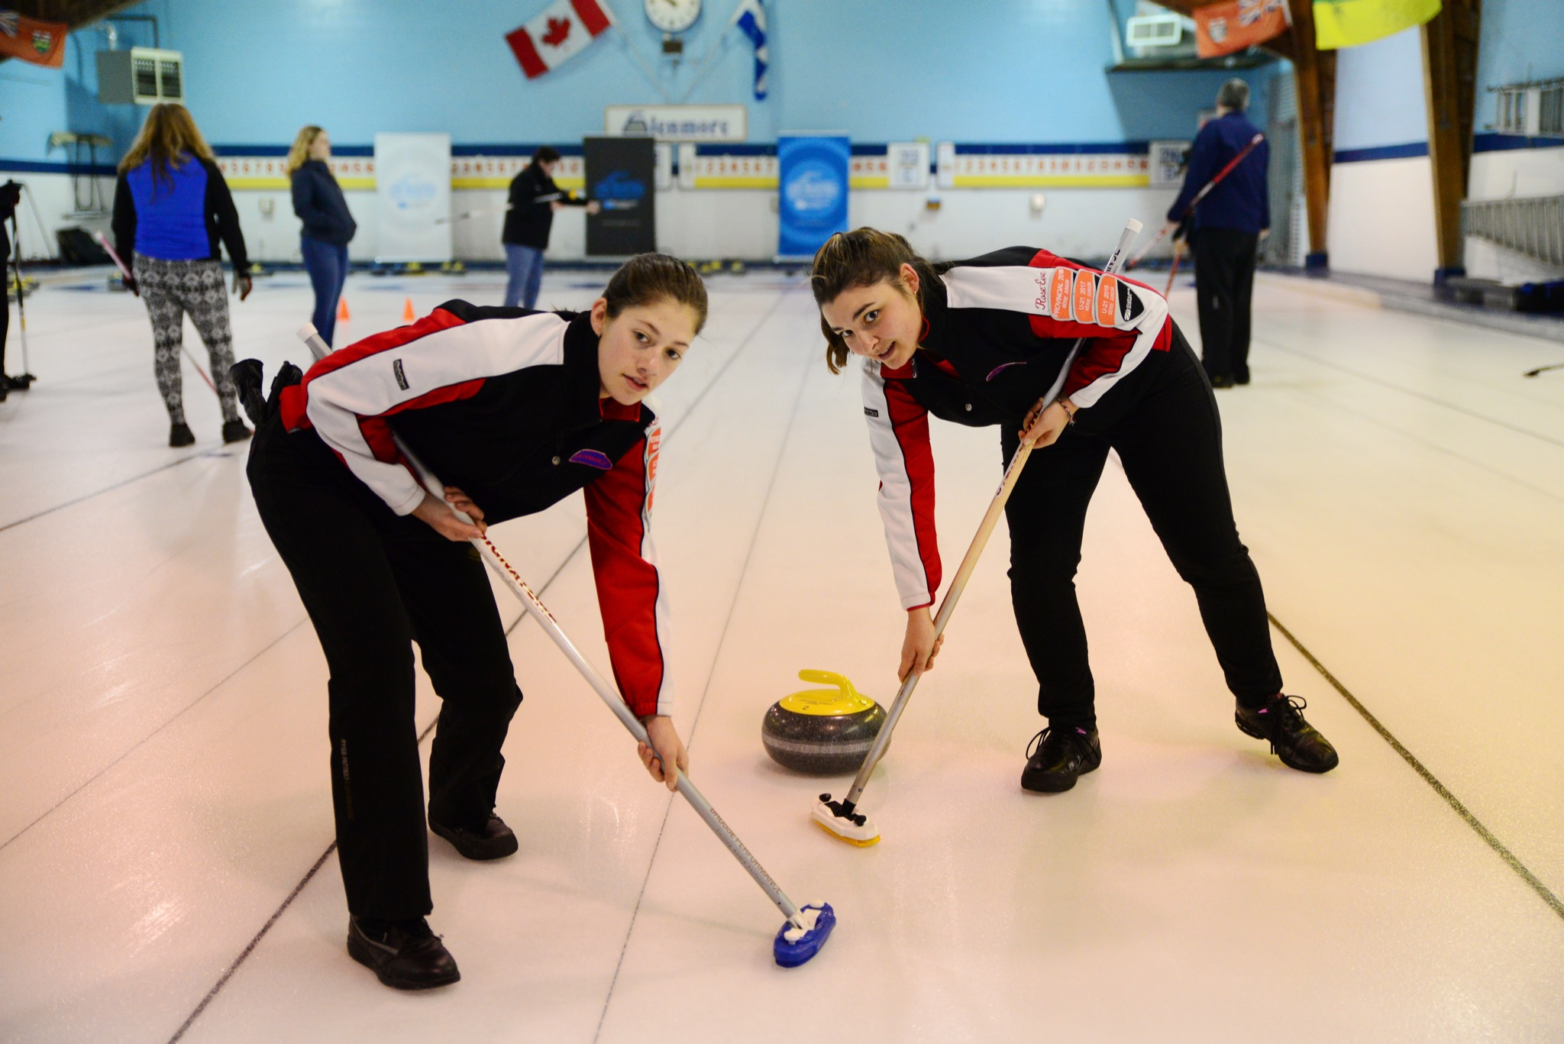
Brossage - Position de base
NIVEAU 1 - SEMAINE 5
🧹
Position de base pour le brossage :
→ Diviser la brosse en trois parties égales
→ Placer son corps de façon à faire face au moniteur
→ La paume de la main basse (main prêt de la tête de la brosse) fait face au moniteur
→ La paume de la main haute est opposée à la main basse
Déplacement des pieds :
→ Déplacement en pas chassés

Slide 35
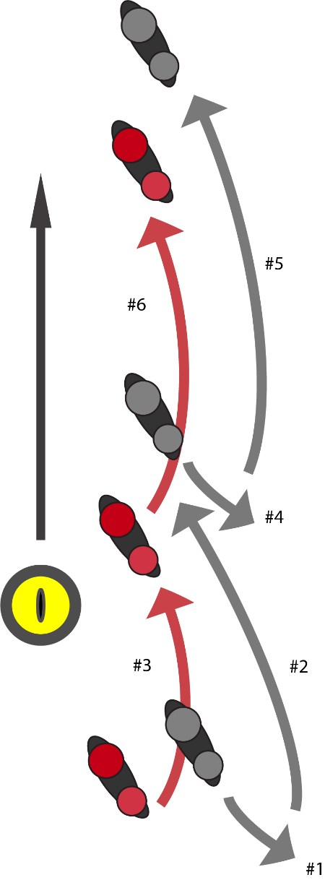
Brossage - Mouvement des pieds
NIVEAU 1 - SEMAINE 5
Le mouvement des pieds :
→ Les pieds font un mouvement de foulée d’avant-arrière
*Cependant, le mouvement n’est pas identique à celui du ski de fond

Slide 36
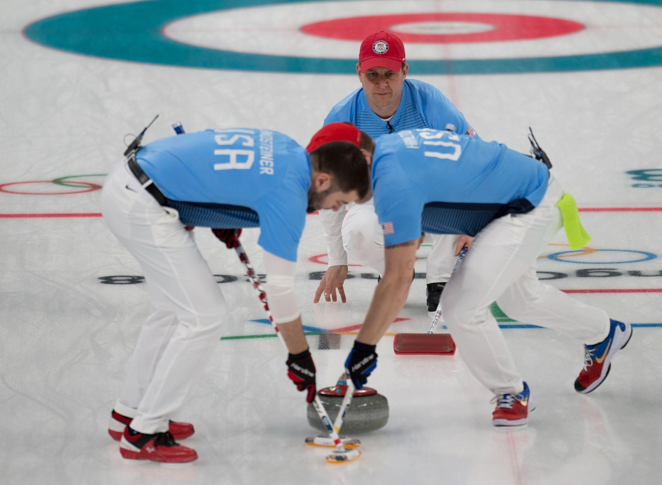
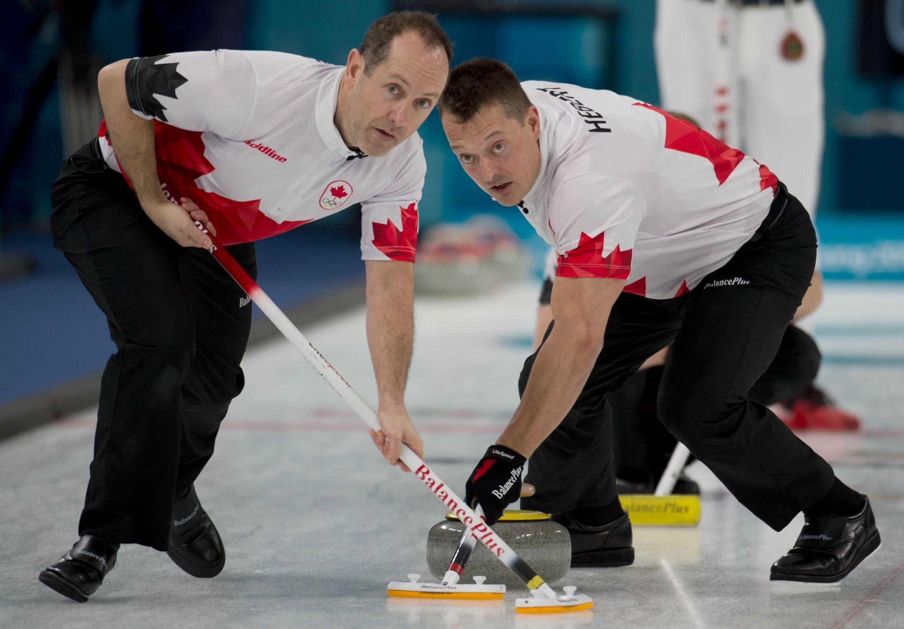
Brossage - Position ouverte
NIVEAU 1 - SEMAINE 5
Brossage en position ouverte :
→ Le corps est orienté vers le capitaine
→ La paume de la main basse est orientée vers le capitaine
→ La paume de la main haute est orientée vers le brosseur
→ Déplacement des pieds en pas chassés
→ Déplacement sur la pointe des pieds
Qui est en position ouverte sur ces photos?

Slide 37
Brossage
NIVEAU 1 - SEMAINE 5
Saviez-vous que…
→ Un joueur élite avec deux semelles antidérapante peut être efficace jusqu’à 75-80%
→ Un joueur élire qui brosse avec une semelle glissante peut brosser à une efficacité de seulement 15-20%
→ Un homme de calibre Olympique peut réchauffer la glace de 1,75 degrés celsius
→ Une femme de calibre Olympique peut réchauffer la glace de 0,75 degrés celsius
*Étude de 2010 de l’Université Western d’Ontario

Slide 38
Conseils de l’entraîneur
NIVEAU 1 - SEMAINE 5
→ Le brossage est une partie essentielle au curling
→ L’apprentissage d’une bonne technique de base en position ouverte permettra un brossage plus sécuritaire et plus facile pour le jugement de la vitesse des pierres
→ Étant donné que nous voulons travailler nos muscles de façon le plus égale possible, nous recommandons de changer de côté, tout en changeant la position de vos mains sur la brosse
🥌 De cette façon, on évite le risque de blessures de surcharge si l’on brossait toujours du même côté

Slide 39
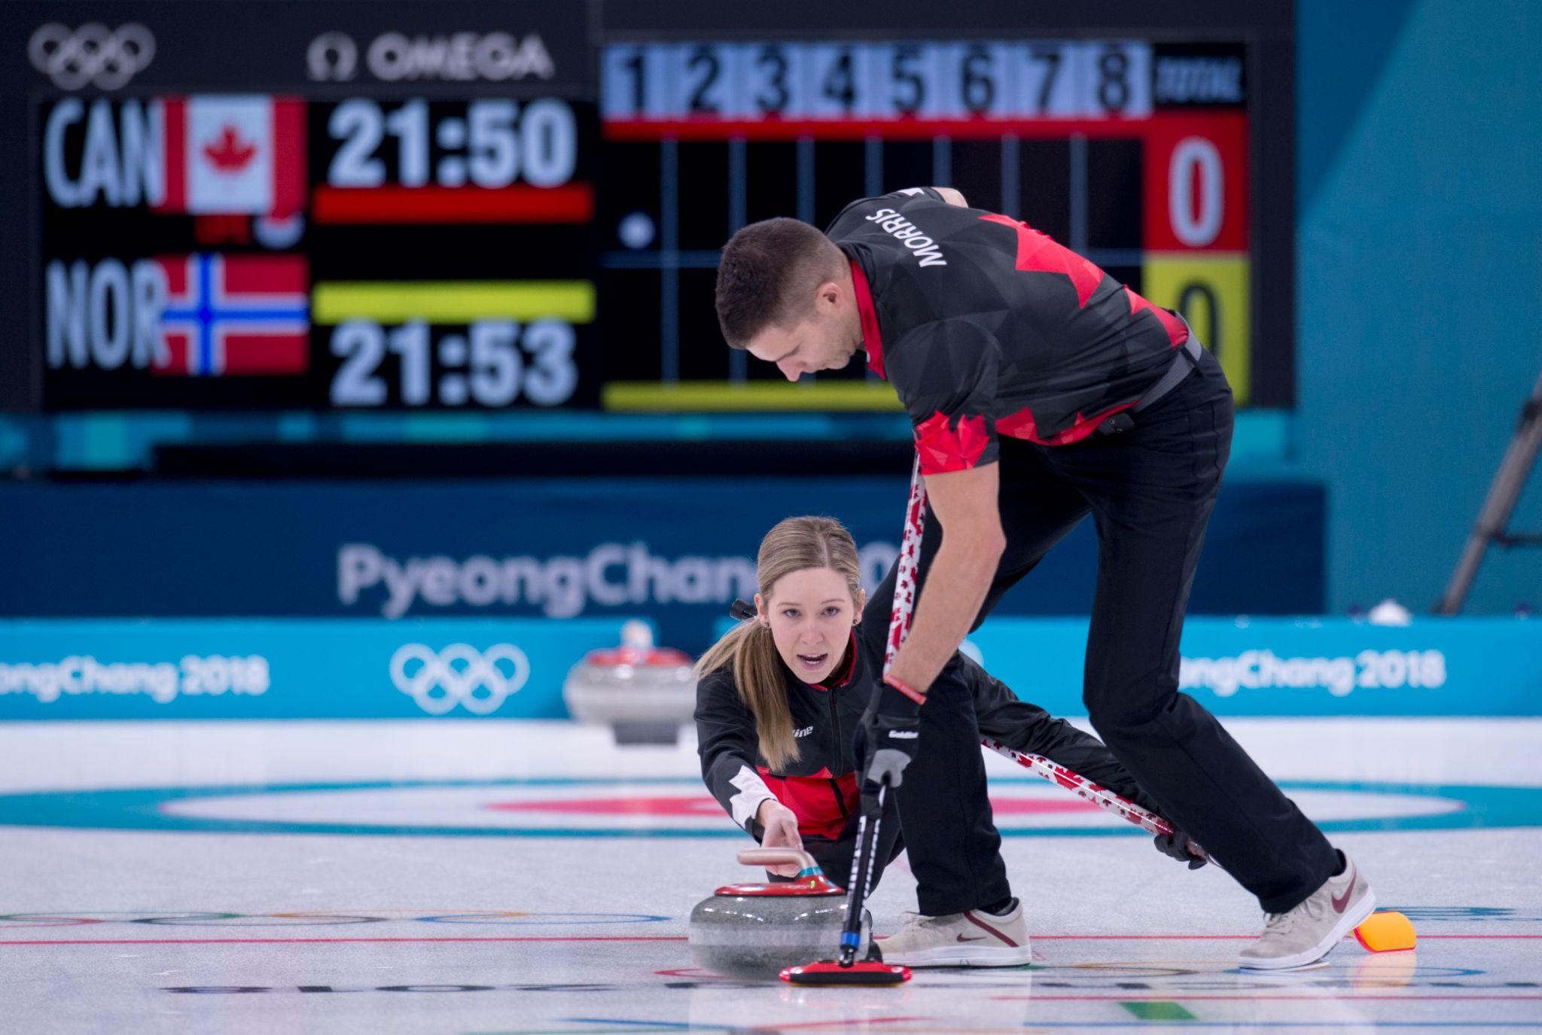
SEMAINE 6 - AXE DE LANCER

Slide 40
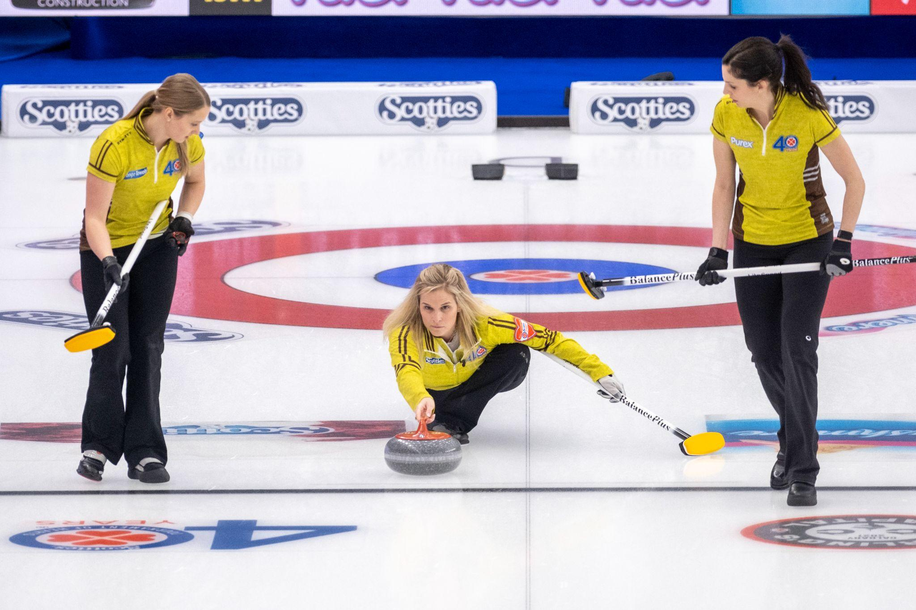
Axe de lancer
NIVEAU 1 - SEMAINE 6
Étapes pour une glissade réussie :
Position dans le bloc de départ
L’élan arrière
Le transfert de poids et l’élan avant
La poussée du bloc de départ
La position de la glissade
Le lâcher

Slide 41
Conseils de l’entraîneur
NIVEAU 1 - SEMAINE 6
→ L’axe de lancer est crucial pour la réussite d’une pierre.
→ N’oubliez pas que tout débute avec notre position dans le bloc de départ.
→ Une fois que votre corps est aligné avec la cible, on doit tenter de garder cette position lors de tout le processus de transfert de poids.
ATTENTION :
🥌 Le corps ne devrait pas faire de mouvement de rotation, garder un axe “AVANT-ARRIÈRE”.
🥌 Ne pas reculer le pied glisseur trop loin lors de l’élan arrière.
🥌 Le pied glisseur devrait se trouver sous notre centre de gravité (nombril) lors de la glissade.

Slide 42
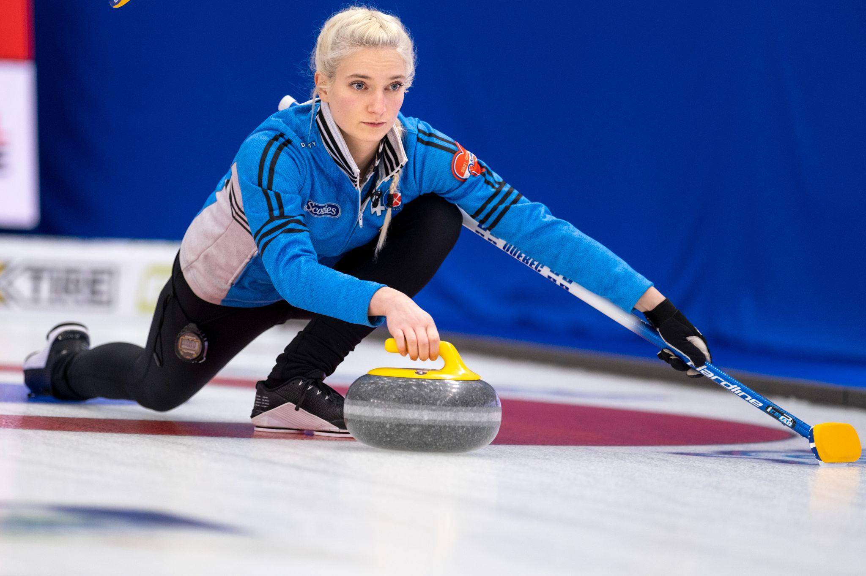
SEMAINE 7 - TYPES DE LANCER

Slide 43
Types de lancer
NIVEAU 1 - SEMAINE 7
Garde
→ Pierre qui s’immobilise entre la ligne et la maison
→ Sert à protéger une ou plusieurs pierres dans la maison
Placement
→ Pierre qui s’immobilise dans la maison
→ Toute pierre qui touche à la maison peut compter comme un point
Sortie
→ Action de retirer une pierre adverse de la zone de jeu en la frappant avec une autre pierre

Slide 44
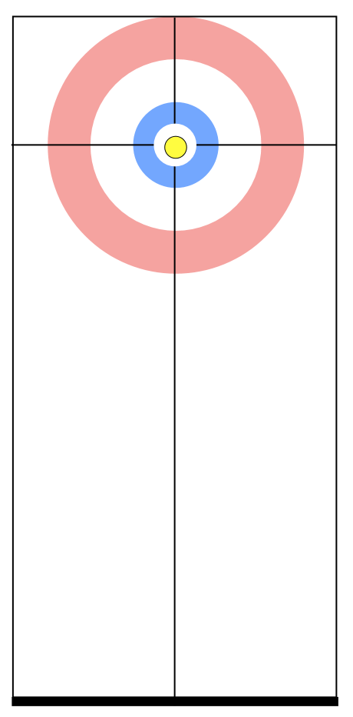
L’aire de jeu en zones
NIVEAU 1 - SEMAINE 7
Zone 1
Zone 2
Zone 3
Zone 4
Zone 5
Hog Line
Board

Slide 45
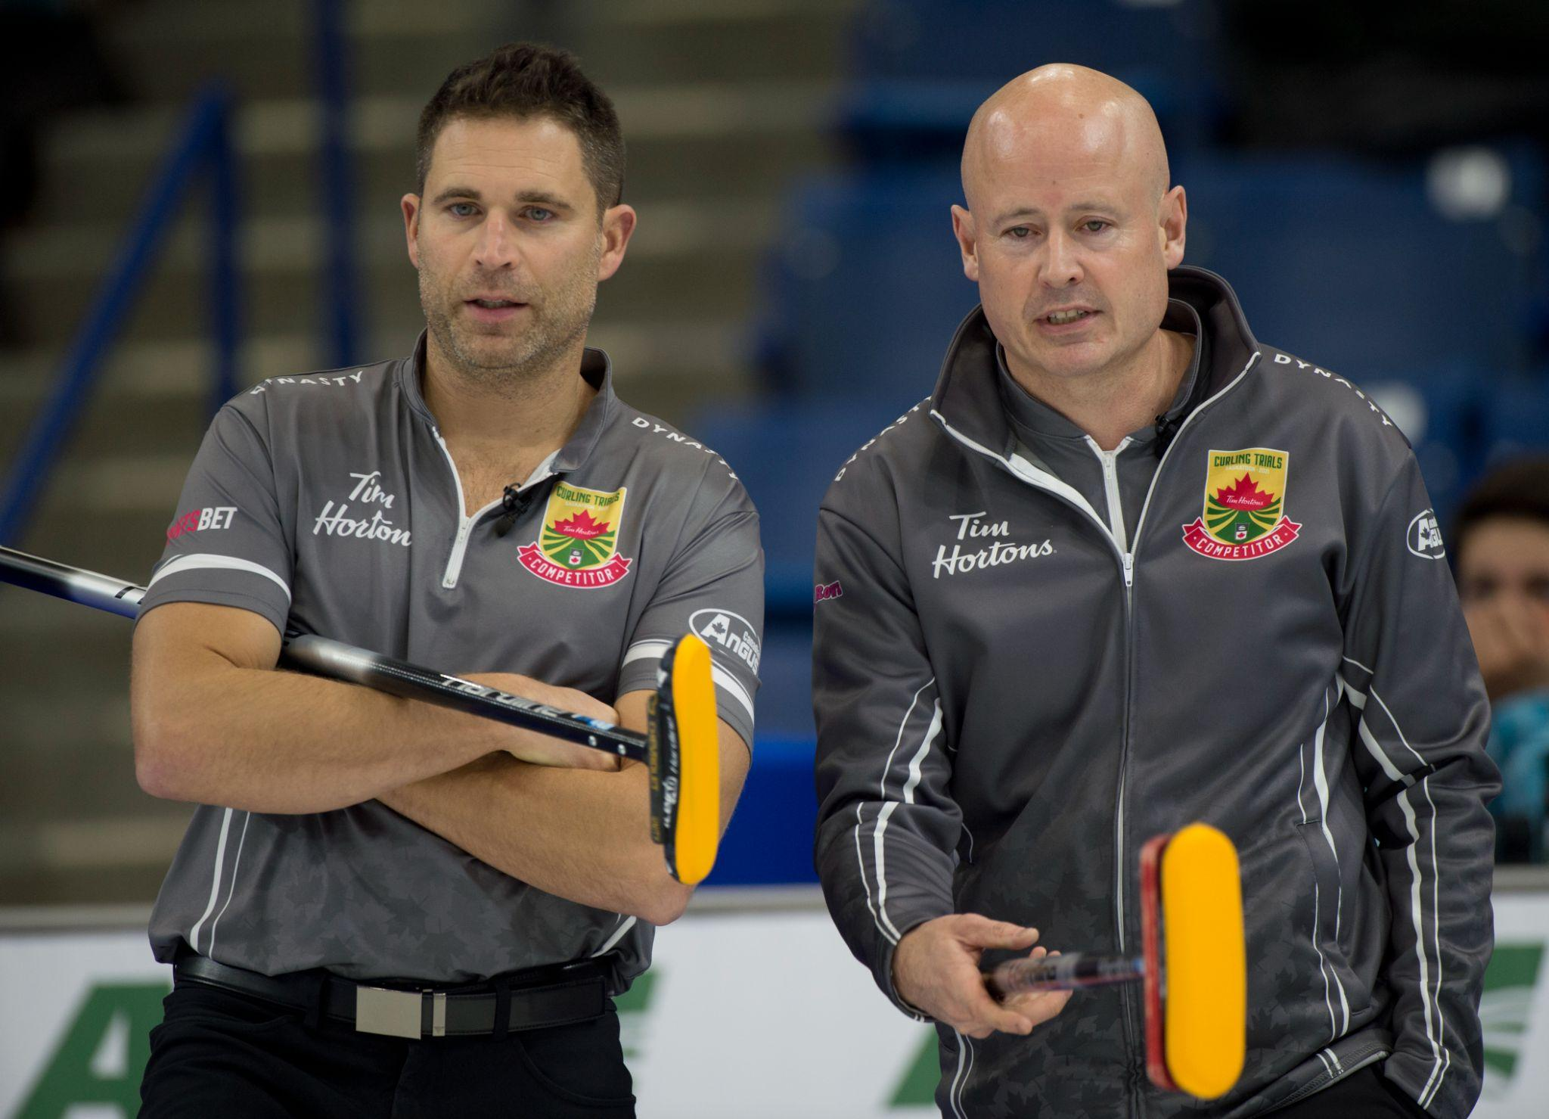
Communication
NIVEAU 1 - SEMAINE 7
Éléments clés pour une communication de base réussie :
→ Constante
→ Claire pour tous les joueurs de l’équipe
→ Positive et constructive
→ Rapide et efficace (afin de respecter le temps de jeu)
→ Avant, pendant et après le lancer
→ Varie selon différents facteurs conditions de jeu, vitesse de la glace, stratégie, etc.
🗣

Slide 46
Conseils de l’entraîneur
NIVEAU 1 - SEMAINE 7
→ On retrouve trois types de lancers de base au curling. Afin de bien développer sa technique, il est important de maîtriser cette base.
→ Vous devrez ajuster votre poussée du bloc de départ en fonction du lancer demandé.
→ Comme dans la vie de tous les jours, la COMMUNICATION jouera un rôle clé dans la pratique de votre sport.
Pratique = Amélioration = Confiance = Constance

Slide 47
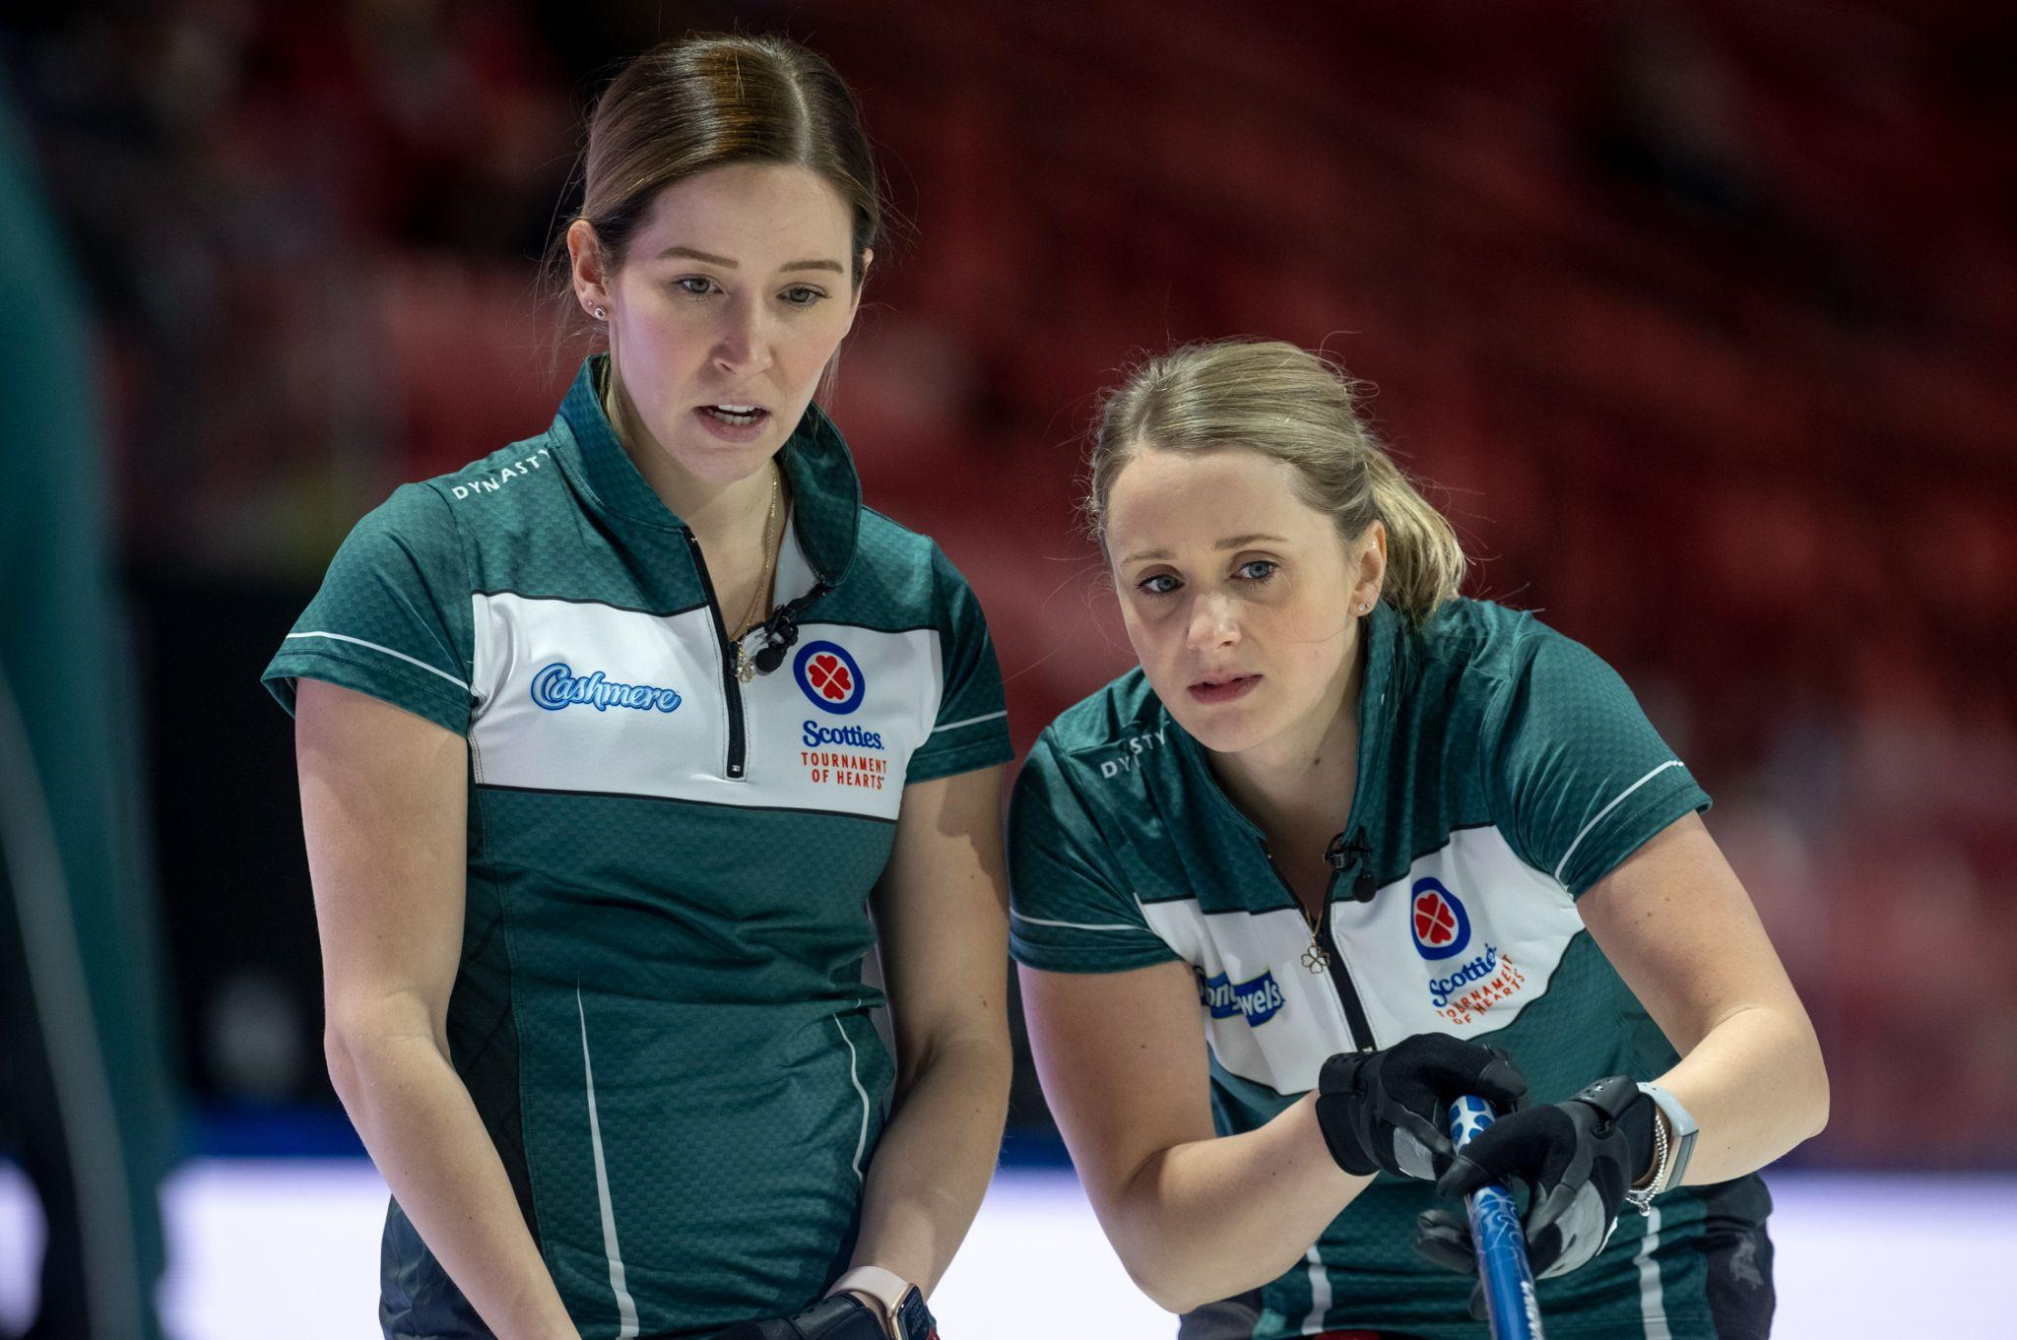
SEMAINE 8 - STRATÉGIE

Slide 48
Stratégie - Définitions
NIVEAU 1 - SEMAINE 8
Définitions :
→ Stratégie
La stratégie est un plan qui mène à un objectif.
🥌 Avoir un plan stratégique pour la partie et un plan stratégique de bout (exemple : au premier bout le plan est de faire un bout nul pour observer la glace et garde l’avantage du marteau au deuxième bout).
→ Tactique
Les moyens nécessaires pour exécuter le plan.
🥌 Exemple : Le choix des lancers utilisés, le positionnement des pierres, etc.
*Il est important que les tactiques soient alignées avec la stratégie

Slide 49
Stratégie - Facteurs influents
NIVEAU 1 - SEMAINE 8
Facteurs pouvant influencer nos choix stratégiques :
→ Avons-nous le marteau ou non?
→ Sommes-nous en début, milieu ou fin de partie?
→ Quel joueur lance?
→ Quelles sont les forces et les faiblesses de notre équipe, de nos adversaires?
→ Quel est le pointage actuel?
→ Quel est notre objectif (prendre 2, bout nul, laissez 1…)?
→ Combien de bouts restent-ils à jouer?
→ Quelles sont les conditions de jeu actuelles?

Slide 50
Stratégie
NIVEAU 1 - SEMAINE 8
La stratégie de base à adopter :
Avec le marteau
→ Avantage de la dernière pierre
→ Contrôle des côtés de la maison et garde de coin
→ But = Prendre 2 points ou plus
Sans le marteau
→ Première pierre du bout
→ Contrôle du centre de la maison et garde de centre
→ But = Concéder 1 point ou voler
Il est important que tous les joueurs connaissent la stratégie à chaque bout!
🔨

Slide 51
Conseils de l’entraîneur
NIVEAU 1 - SEMAINE 8
→ Tout comme les différents éléments techniques, on doit apprendre et maîtriser la stratégie de base.
→ La pratique du curling sera beaucoup plus agréable et enlevante si l’on comprend la stratégie à exécuter.
→ Le curling est un peu comme les échecs : on doit penser à son prochain coup et à celui de l’adversaire.
→ Plusieurs facteurs viendront influencer nos choix mais ce qui est le plus important, ce sera de le communiquer avec nos coéquipiers.

Slide 52
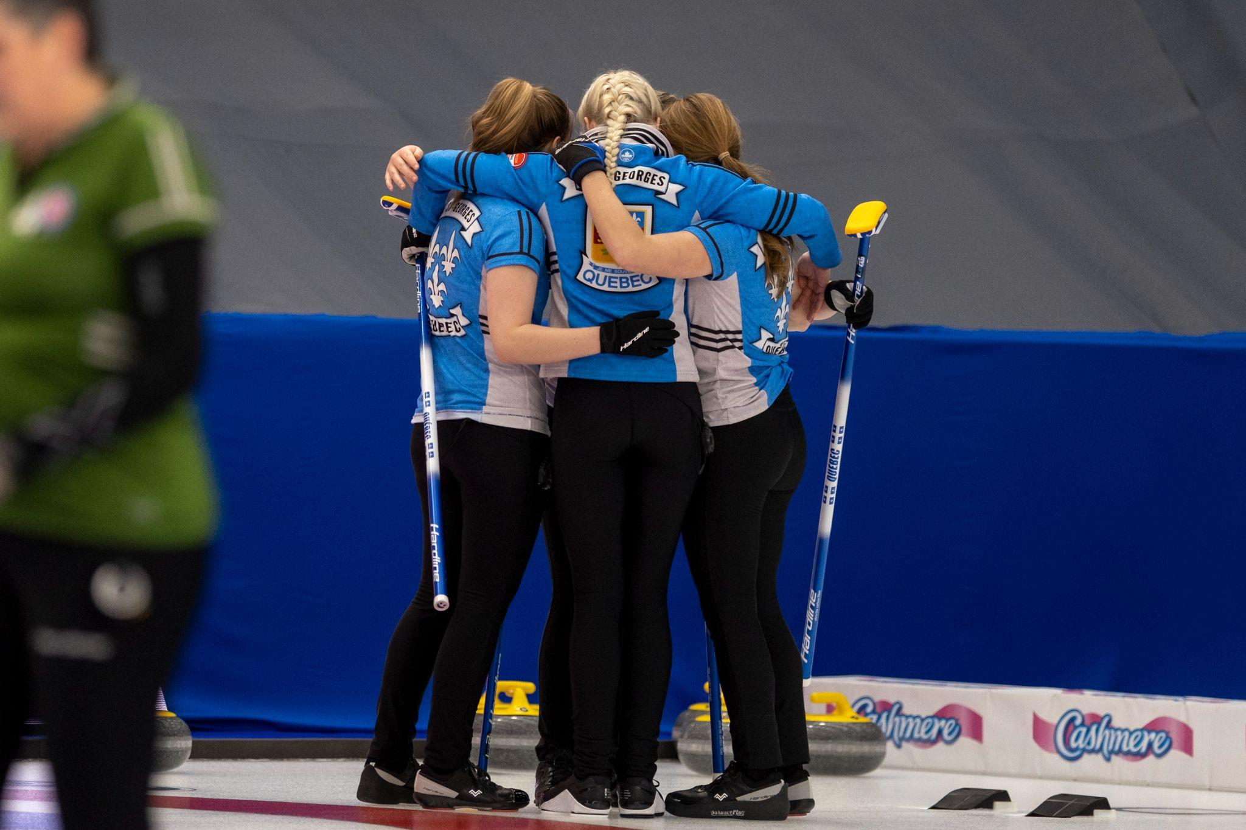
SEMAINE 9 - RÔLE DES JOUEURS

Slide 53
Rôles des joueurs - Premier
NIVEAU 1 - SEMAINE 9
Premier :
→ Joueur clé pour débuter la partie
→ Excelle dans les gardes et les placements
→ Étudie les conditions de glace (vitesse, adversaires)
→ Juge la vitesse des pierres et communique avec l’équipe
→ Nettoie la zone autour du bloc de départ
→ Prépare les pierres du troisième et du capitaine
→ Ne devrait pas être dans la maison

Slide 54
Rôles des joueurs - Deuxième
NIVEAU 1 - SEMAINE 9
Deuxième :
→ Excelle dans tous les types de lancer
→ Étudie les conditions de glace (vitesse, adversaires)
→ Juge la vitesse des pierres et communique avec l’équipe
→ Aide à dégager les pierres à la fin de chaque bout
→ Nettoie la trajectoire du prochain lancer entre la ligne arrière et la ligne de jeu
→ Peut se rendre à la ligne de jeu de la maison active si le capitaine et le troisième ont besoin de conseils
→ Ne devrait pas être dans la maison lors d’un bout

Slide 55
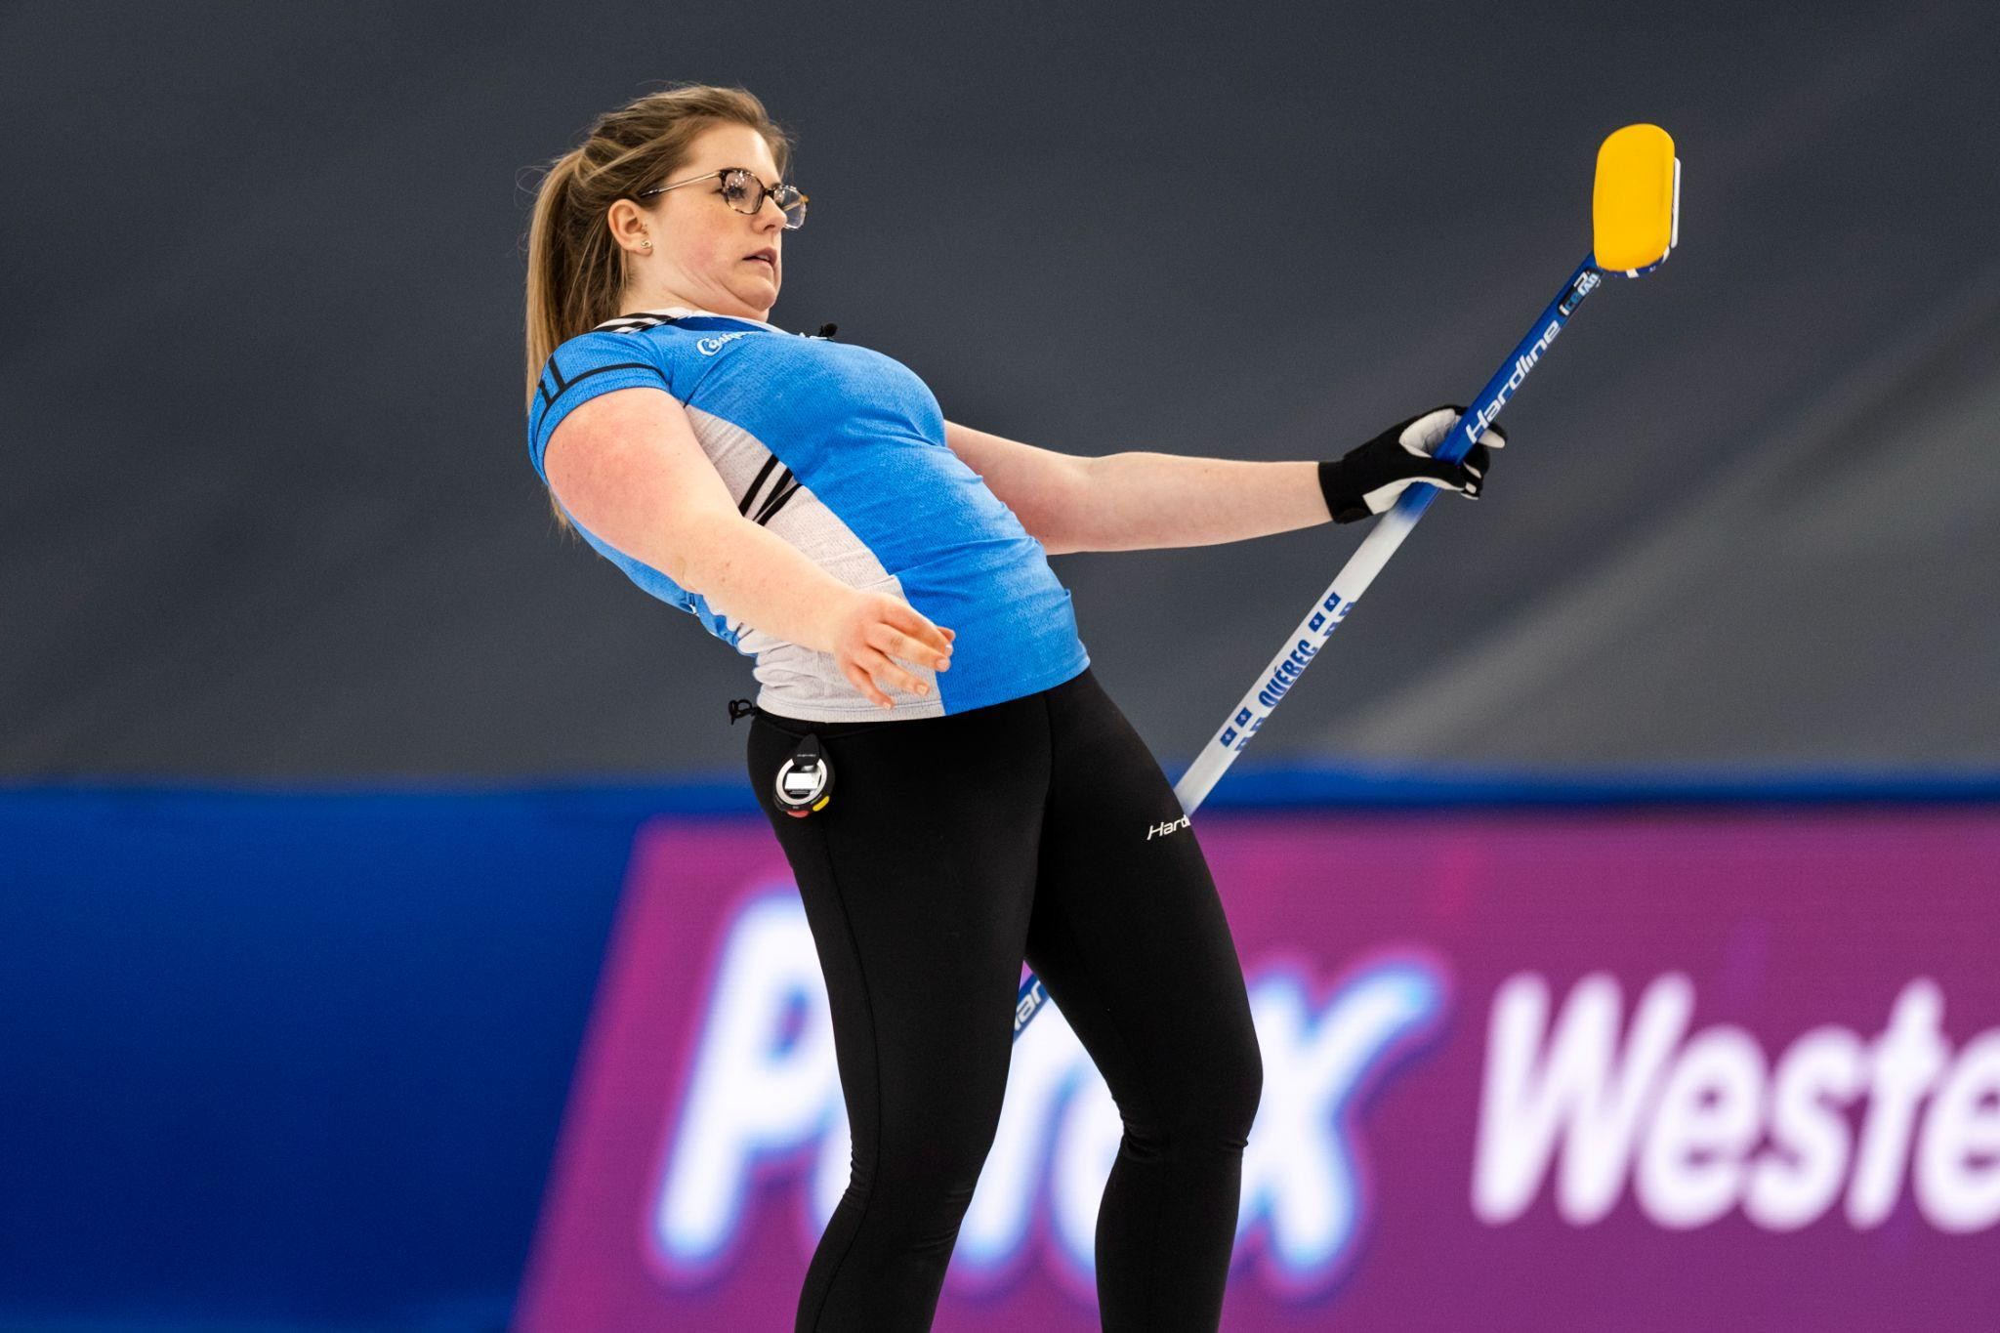
Rôles des joueurs - Troisième
NIVEAU 1 - SEMAINE 9
Troisième (vice-capitaine) :
→ Excelle dans tous les types de lancer
→ Représente le lien entre le capitaine et les premiers et deuxième joueurs
→ Renforce les décisions du capitaine
→ Gère le temps de jeu
→ Lecture de la glace et est alerte aux changements des conditions de jeu
→ Remplace le capitaine dans la maison lorsque ce dernier lance ses pierres
→ Communique de façon claire et efficace avec ses coéquipiers
→ Effectue les mesures et affiche les points

Slide 56
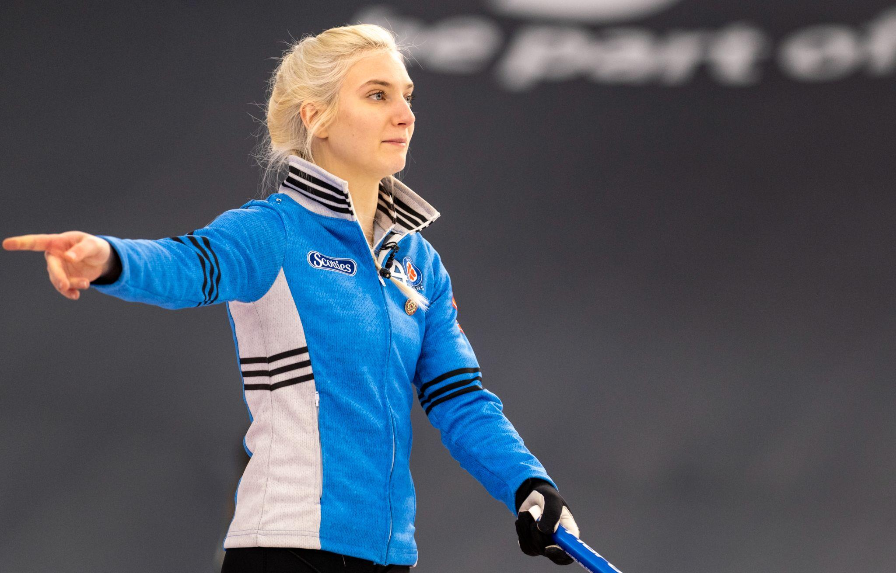
Rôles des joueurs - Capitaine
NIVEAU 1 - SEMAINE 9
Capitaine :
→ Est le leader de l’équipe
→ Établie la stratégie
→ Communique de façon claire et efficace le jeu a effectué
→ Communique avec ses coéquipiers pendant la partie (conditions de glaces, stratégie, rétroaction des lancers, etc.)
→ Lecture de la glace
→ Ajuste la stratégie selon les forces et les faiblesses de son équipe et de ses adversaires
→ Doit particulièrement exceller dans les placements et les jeux sous pression

Slide 57
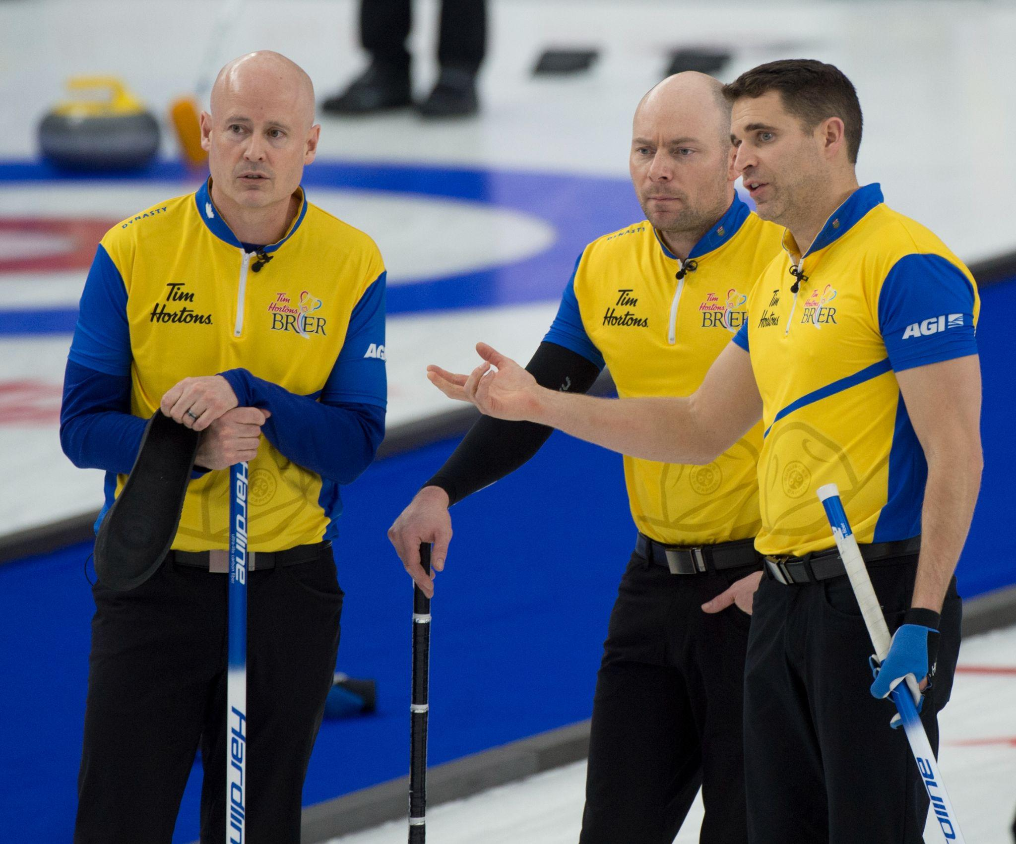
Rôles des joueurs - Communication
NIVEAU 1 - SEMAINE 9
La communication entre les joueurs lors d’une partie :
→ Doit être constante
→ Doit être claire pour tous les joueurs de l’équipe
→ Doit être positive et constructive
→ Doit se faire avant le lancer, pendant le lancer et après le lancer
→ Doit être rapide et efficace afin de respecter le temps de jeu
→ Doit s’adapter selon différents facteurs (conditions de jeu, vitesse de la glace, stratégie, etc.)
🗣

Slide 58
Rôles des joueurs - Dire et ne pas dire
NIVEAU 1 - SEMAINE 9
Ce qu’il faut dire et ne pas dire :
✅
→ Encourager ses coéquipiers
→ Rester positif
→ Donner une rétroaction constructive
→ Valider la vitesse de la glace ou les conditions de jeu
→ Communiquer en tout temps
❌
→ Être négatif avec ses coéquipiers
→ Donner des commentaires négatifs sur un lancer ou sur le brossage
→ Arrêter de communiquer si on manque un lancer
→ Frapper sa brosse sur la glace
→ Jurer

Slide 59
Conseils de l’entraîneur
NIVEAU 1 - SEMAINE 9
Chaque rôle est important!!
→ Chaque joueur a un rôle clé dans une équipe.
→ Si l’un des joueurs essai de trop en faire ou de prendre le rôle d’un autre joueur, on verra des lacunes et les problèmes commenceront.
→ Chaque joueur devrait connaître ses rôles.
→ Plus vous pratiquez votre sport du curling, plus vous serez à l’aise avec tous les aspects entourant la communication.
Communication efficace = Énergie positive = Plaisir

Slide 60
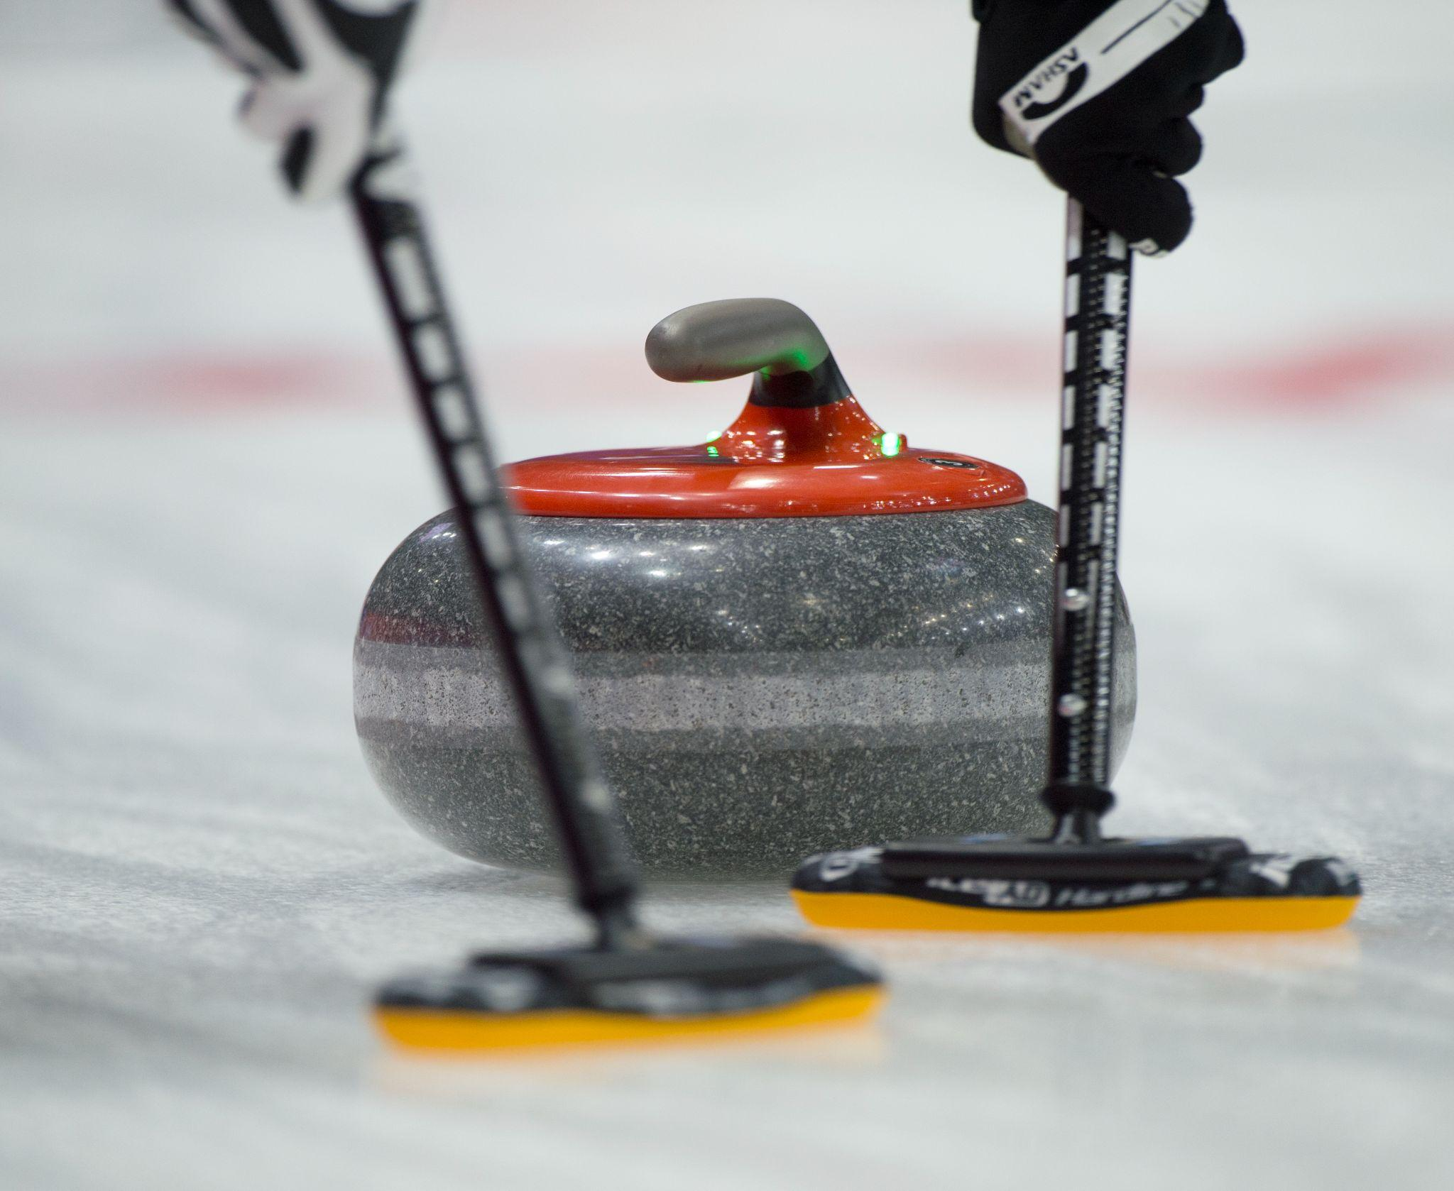
SEMAINE 10 - RÉSUMÉ

Slide 61
Niveau 1 - Ce que vous avez appris
NIVEAU 1 - SEMAINE 10
→ La sécurité reliée au curling
→ La terminologie de base du curling
→ L’éthique et les règles de base
→ La position dans le bloc de départ
→ Les différentes étapes du lancer
→ Le lancer avec un stabilisateur
→ Le brossage en position ouverte et les effets de base du brossage
→ Les différents types de lancer
→ La communication et le rôle de chaque joueur
→ La stratégie de base
💡

Slide 62
Niveau 1 - Ce que vous avez appris
NIVEAU 1 - SEMAINE 10
Félicitations pour avoir compléter le
premier niveau de formation du
PROGRAMME ASCENSION!
Joignez-vous à nous lors du niveau 2 afin
d’améliorer vos techniques de base!

Slide 63
Niveau 1 - Ce que vous réserve le niveau 2
NIVEAU 1 - SEMAINE 10
Ce que le niveau 2 vous réserve :
→ Des techniques plus détaillées sur la position dans le bloc de départ, sur le transfert de poids et l’utilisation de la brosse pour le lancer
→ Amélioration de la prise de la pierre et introduction de la zone de lâcher
→ Amélioration de la technique de brossage en position ouverte et introduction des quatre points clés pour un brossage efficace
→ La dynamique d’équipe
→ Apprentissage de techniques pour un meilleur contrôle de pesanteur
→ Familiarisation avec la terminologie du curling
→ Développement des stratégies de base et introduction du terme : tolérance
→ Plus de temps de jeu afin de développer vos aptitudes!!

